Slide 1
Code de Points Junior Olympique 2018-2022

Slide 2
Nouveau en 2019 :
Changements à la composition pour les niveaux 8-10,
disponible sur le site Internet de USAG
https://www.usagym.org/PDFs/Women/Rules/J.O.%20Code%20of%20Points/appndx15_level810compguidelines_0729.pdf
Changements aux valeurs de sauts niveaux 6-7
Changement au temps de chute à la poutre pour tous les niveaux
Remplacement des pages disponible sur le site Internet de USAG

Slide 3
Apprendre à connaitre son Manuel JO
Section 1 — Information générale
▶ Chapitre1 — Jury à l’agrès
▶ Procédures de travail du jury à l’agrès
▶ Responsabilités et devoir des officiels (juge en chef, jury à l’agrès, assistants – Juges de lignes et de temps)
▶ La liste de déductions du juge en chef se trouve dans le manuel
▶ Chapitre 2 — Pointage
▶ Déterminer la note moyenne
▶ Écart des notes
▶ Évaluation des routines
▶ Toute routine qui obtient un résultat de moins de 1 point aura une note finale de 1.00.

Slide 4
Apprendre à connaitre son Manuel JO
Section 1 — Information générale
▶ Chapitre 3 — Évaluation des Exercices
▶ Note de départs
▶ Calculer les valeurs de difficultés
▶ Exigences spécifiques
▶ Composition (applicable pour niveau 8+)
▶ Exécution et artistique
▶ Vous trouverez la liste des déductions pour fautes techniques, fautes d’exécutions, d’amplitude et d’artistique a la p. 19-20
▶ Spécification des déductions (p. 20)
▶ Calculer la note de départ

Slide 5
Apprendre à connaitre son Manuel JO
Section 1 — Information générale
▶ Chapitre 4 — Situation de jugement inhabituelle
▶ Routine incomplète
▶ Problème d’équipement
▶ Le juge a manqué la routine par accident
▶ Chute ou blessure où il y a saignement
Section 2 — Saut
▶ Spécification de l’appareil
▶ Information générale
▶ Déductions spécifiques à l’appareil
▶ Tableau des éléments

Slide 6
Apprendre à connaitre son Manuel JO
Section 3-4-5 — Barres asymétriques/Poutre/Sol
▶ Chapitre 1 — Information générale
▶ Spécifique à l’appareil
▶ Temps/chute/règle pour aide de l’entraineur
▶ Reconnaissance de la valeur des éléments
▶ Chapitre 2 — Composition des catégories
▶ Contenue
▶ restrictions sur les valeurs de difficultés
▶ Déductions spécifiques à la composition (pour niveau 8+)

Slide 7
Apprendre à connaitre son Manuel JO
Section 3-4-5 — Barres asymétriques/Poutre/Sol
▶ Chapitre 3 – Exécution & Amplitude/artistique
▶ Déduction d’exécution et d’amplitude
▶ Déductions spécifiques à l’appareil
▶ Déductions d’artistique
▶ Chapitre 4 — Bonus (s’applique aux niveaux 9 et 10)
▶ Tableau des éléments
Annexes
▶ Liste des sauts, Symboles et éléments, Technique (Barres et éléments gymniques), Feuilles de jugement, Déductions de composition

Slide 8
Déductions du Juge-arbitre Déduit de la moyenne
0 ..1
Ne pas saluer avant et après l’exercice —*requis avant l’exercice, mais NON requis à la fin
L’entraineur reste entre les BA ou à côté de la Poutre durant l’exercice complet. (Au Canada, ne s’applique pas aux BA)
Prolongation (Poutre/Sol)
Hors des lignes (Sol) — chaque fois
Ne pas marquer les lignes sur les matelas (Sol) (ne s’applique pas au Canada)
0 .2
Ne pas suivre le temps d’échauffement (après un avertissement)
Ne pas débuter l’exercice 30 secondes après le signal.
Consignes techniques verbales données à la gymnaste par l’entraîneur ou par ses coéquipières
Conduite antisportive (après un avertissement)
Rembourrage incorrect
Mauvais habillement
Utiliser trop de craie
Mauvaise utilisation de ruban
0 .3
Utilisation de tapis supplémentaires, tremplin placé sur une surface non autorisée, ou utilisation du tapis pour les mains (Yurchenko) pour les sauts sans rondade.
Placer le tremplin sur une surface interdite
Ne pas enlever le tremplin après une entrée
Ne pas enlever le bloc d’assistance manuelle
Ne pas suivre les spécifications de l’appareil.

Slide 9
Déductions du Juge-arbitre Déduit de la moyenne
0 .5
Débuter l’exercice avant le signal
Si l’entraineur se trouve à l’intérieur des lignes du sol, Sauf pour enlever des objets ou placer un matelas
0 1.0
Saut fait avec contact d’une seule main
Absence de musique (Sol)
Musique avec paroles (Sol)
0 2.0
Exercice court (moins de 5 éléments avec valeur de difficulté ou moins de 30 secondes Poutre/Sol)
Si la gymnaste dépasse le temps alloué pour la chute, le Juge arbitre termine la routine et la deduction pour exercice court est appliqué, dans le cas échéant

Slide 10
Déductions générales
Petites fautes - 0.05 jusqu’à 0.1
▶ Pieds non pointés/tournés vers l’intérieur pendant une VD – 0.05
▶ Réception d’une sortie (barres/poutre) avec les pieds écartés à la largeur des hanches ou moins, mais les talons ne sont jamais collés — 0.05
▶ Réception d’une sortie (barres/poutre) avec les pieds écartés, plus que la largeur des hanches – 0.1
▶ Jambes croisées dans un élément avec vrille (VD)
▶ Frôler/heurter le tapis ou l’agrès avec un ou les pieds
▶ Sursaut ou petit ajustement des pieds a la réception
▶ Atterrissage avec pied décalé
▶ Déviation par rapport à l’axe à la réception
▶ balancement des bras à l’atterrissage pour garder l’équilibre
▶ Pas supplémentaires à la réception (chaque pas 0.1 - max 4 pas)
▶ atterrir trop près de l’appareil a la sortie des BA/Poutre — 0.1

Slide 11
Déductions générales
Fautes moyennes – jusqu’à 0.2
▶ Jambes ou genoux écartés
▶ Amplitude insuffisante lorsque requis (éléments gymniques/acro sans envol) (trouvé a la section de poutre et sol)
▶ manque de précision dans les positions du corps (groupé/carpé/tendue)
▶ Manque de maintien de la position du corps tendu (Fermeture trop tôt)
▶ Tour/vrille incomplète
▶ Position du corps incorrecte à la réception
▶ Mouvements supplémentaires du tronc pour maintenir l’équilibre/contrôle à la réception des sorties aux barres, à la poutre et pour les éléments acro au sol ▶ S’applique aux réceptions « piles » avec mouvements du tronc pour ne pas faire de pas)
▶ Grand pas ou sursaut à la réception (approximativement 1 mètre ou plus)– 0.2 chaque (jusqu’à un max. 0.4)

Slide 12
Déductions générales
Fautes graves — jusqu’à 0.3
▶ 1. Bras fléchis à l’appui ou jambes fléchies (90° ou plus – max 0.30)
▶ 2. Jambes fléchies (90° ou plus – max 0.30)
▶ Hauteur insuffisante du salto dans la sortie (barres/poutre) et du salto au Sol
▶ Extension insuffisante (ouverture) du corps avant la réception ▶ S’applique aux sorties aux barres/poutre et aux éléments acro groupés et carpés à la poutre et au sol
▶ Flexion profonde (hanche au niveau des genoux ou plus bas)
▶ Frôle/heurte le tapis avec une ou les deux mains (pas d’appui)
▶ Mouvements supplémentaires du tronc pour maintenir l’équilibre/contrôle à la poutre

Slide 13
Déductions générales
Fautes très graves — 0.5
▶ Appui d’une ou 2 mains sur le tapis
▶ Chute sur le tapis sur les genoux (bassin)
▶ Chute sur ou contre l’agrès
▶ Chute/ Réception non sur le dessous des pieds d’abord ▶ Pas de valeur de difficulté/ Pas d’exigence spécifique / Pas de bonus / Exigence de composition non remplie
▶ Assistance manuelle à la réception d’une sortie ▶ Valeur de difficulté et exigence spécifique accordées ▶ pas de bonus
▶ Assistance manuelle pendant un élément ▶ ne s’applique pas au saut (avec une exception – voir Section 2) ▶ Pas de valeur de difficulté/ Pas d’exigence spécifique / Pas de bonus / Exigence de composition non remplie

Slide 14
Calcul de la note de départ pour les niveaux 6 à 8 BA/Poutre/Sol 10.0
- Déduire pour les parties de valeur manquantes
(0.1 pour A, 0.3 pour B)
- Déduire pour exigences spécifiques manquantes (0.5 chaque)
Les VD pour le saut peuvent être trouvés dans l’annexe de la liste des sauts
- Déduire pour exercice sans sortie (0.3)
- Déduire pour exécution d’élément interdit (0.5 each)

Slide 15
Calcul de la note de départ pour les niveaux 6 à 8
Parties de valeur (valeur d’éléments)
▶ Éléments A = 0.1; Éléments B = 0.3;
▶ Certains éléments C sont permis aux niveaux 6 a 8 ; les C permis reçoivent une valeur de difficulté crédit (0.3)
▶ Les éléments D et E sont interdits aux niveaux 6 - 8
▶ Les éléments a valeur de difficulté plus élevée peuvent remplacer ceux a valeur moins élevée. Mais pas le contraire.
▶ Un élément B supplémentaire peut remplacer un élément A manquant. Mais un élément A supplémentaire ne peut remplacer un élément B manquant. ▶ Le remplacement c’est 1 pour 1.
▶ Tout élément peut recevoir la même valeur de difficulté deux fois s’il est exécuté dans une série différente. (par exemple., précédent ou suivant un mouvement d’une valeur de difficulté différente) ▶ Isi un élément est exécute une 3e fois (ou une deuxième fois dans la même série) il ne recevra pas sa valeur de difficulté et ne peut être utilisé comme élément spécifique; les déductions seront appliquées. ▶ Exception : L’élément était incomplet la première ou la deuxième fois qu’il a été exécuté ou, l’élément était exécuté avec la même exacte liaison la deuxième fois qu’il a été exécuté. Le même élément isolé a été exécuté une deuxième fois avec la même entrée ou sortie.

Slide 16
Calcul de la note de départ pour les niveaux 6 à 8
Parties de valeur (valeur d’éléments)
▶ Lorsque plusieurs éléments ou variations d’un même élément sont listés sous le même numéro dans le Code de pointage JO, ils peuvent être reconnus comme des éléments différents s’ils respectent certains critères. Veuillez consulter les sections relatives à chaque agrès pour obtenir plus d’information. ▶ les éléments sont considérés différents s’ils se retrouvent sous des listes avec différents numéros dans le tableau des éléments ou s’il se retrouve sous le même numéro, mais remplissent les critères suivant : ▶ Des Saltos exécutés avec différentes positions de corps (BA/Poutre/Sol) ▶ Éléments exécutes avec différents degrés de vrilles — incluant ½ (BA/Poutre/Sol) ▶ éléments exécutes avec appui d’une ou deux mains (BA/Poutre) ▶ Éléments d’entrés exécutes dans l’exercice (BA/Poutre) ▶ élément acrobatique avec départ sur un ou deux pieds (Poutre) ▶ saut avec départ de un ou deux pieds (Poutre/Sol) ▶ Les éléments sont considérés les mêmes s’ils se retrouvent sous le même numéro dans le tableau des éléments et s’ils : ▶ finissent dans différentes prises (BA) ▶ Sont exécuté en position carpée ou écart, sauf les saltos (BA) ▶ Éléments de danse exécute avec différents placements de jambes (Poutre/Sol – p. ex., saut droit/cambré/changement) ▶ Saltos qui atterrissent à un ou deux pieds (Sol)

Slide 17
Calcul de la note de départ pour les niveaux 6 à 8
Parties de valeur (valeur d’éléments)
▶ Si l’élément ne présente pas les exigences techniques requises, l’élément peut ne pas être Reconnu et un autre élément du Code de pointage JO pourra être crédité.
▶ Tout salto dont la réception ne se fait pas sur n’importe quelle partie du dessous du pied d’abord, n’obtiens pas de valeur de difficulté et ne pourra pas remplir une exigence Spécifique. ▶ Si la gymnaste atterrit sur les mains/fesses et le dessous des pieds au même moment, on évalue le saut et donne la valeur de difficulté (dans le doute, on donne l’élément à l’athlète)
▶ Exigences :
Niveau 6 | Niveau 7 | Niveau 8
5 A 1 B | 5 A 2 B | 4 A 4 B

Slide 18
Calcul de la note de départ pour les niveaux 6 à 8
Éléments Interdits quelques éléments C et tous les éléments D et E
▶ Déduction de 0.5 sur la ND pour tout élément interdit effectué dans l’exercice.
▶ Les éléments interdits ne compte pas pour des parties de valeur et les deductions d’exécution s’appliquent
Niveau 8 – C Permis BA: n’importe quel des éléments suivants : - Équilibre ½ tour - Streuli à l’équilibre, aussi avec ½ tour - Stalder à l’équilibre, aussi avec ½ tour - Pied-mains à l’équilibre, aussi avec ½ tour Un autre élément C de plus que ceux ci-dessus est permis Poutre/Sol: n’importe quel élément gymnique C un élément acrobatique C permis
Niveau 6 – C Permis BA: un des éléments suivants : - Streuli à l’équilibre - Stalder à l’équilibre - Pieds-mains à l’équilibre
Niveau 7 – C Permis BA: n’importe quel des éléments suivants : - Équilibre ½ tour Streuli a l’équilibre, aussi avec ½ tour - Stalder à l’équilibre, aussi avec ½ tour Pieds-mains à l’équilibre, aussi avec ½ tour Poutre/Sol: un élément gymnique C

Slide 19
Calcul de la note de départ pour les niveaux 9 et 10 - BA/Poutre/Sol 9.7/9.5 + Ajouter bonus d’élément et de liaison
- Déduire pour les parties de valeur manquantes
(0.1 pour A, 0.3 pour B, 0.5 pour C)
- Déduire pour exigences spécifiques manquantes (0.5 chaque)
- Déduire pour exercice sans sortie (0.3)
Voir page 22 des généralités pour des exemples de note de départ
- Déduire pour exécution d’éléments interdits (0.5 chaque)

Slide 20
Calcul de la note de départ pour les niveaux 9 et 10
Niveau 9 : ND = 9.7 + 0.3 Bonus
Niveau 10 : ND = 9.5 + 0.5 Bonus
Déduire de la note de départ :
A) Toute partie de valeur manquante
(A @ 0.1, B @ 0.3, C @ 0.5)
B) Toutes exigences spécifiques manquantes (0.5 chaque)
C) Exercice sans sortie (0.3)
D) Tout élément interdit (0.5 chaque)
Notes:
p23

Slide 21
Calcul de la note de départ pour les niveaux 9 et 10
Parties de valeur
▶ Éléments A = 0.1; Éléments B = 0.3; Éléments C = 0.5 ▶ D/E = utilisés comme Bonus
Les éléments de valeur de difficulté supérieure peuvent remplacer les éléments de valeur inférieure, mais non l’inverse (L10).
Valeur de difficulté requise par niveau
JO 9 : 3A, 4B, 1 C
JO 10 : 3A, 3B, 2C

Slide 22
Calcul de la note de départ pour les niveaux 9 et 10
Parties de valeur
▶ Les éléments de valeur de difficulté supérieure peuvent remplacer les éléments de valeur inférieure, mais non l’inverse ▶ Un élément B supplémentaire peut remplacer un élément A manquant. Mais un élément A Supplémentaire ne peut remplacer un élément B manquant. ▶ Le remplacement se fait sur la base de 1 pour 1, peu importe la valeur des éléments.
▶ Tous les éléments avec VD ayant un numéro dans le Code de pointage JO peuvent être reconnus deux (2) fois dans un exercice, si l’élément est exécuté avec une liaison différente avant ou après (c.-à-d. l’élément est précédé ou suivi d’un élément différent). ▶ Si le même élément est exécuté une troisième fois, ou s’il est exécuté une deuxième fois avec Exactement la même liaison. Les déductions s’appliquent. ▶ Exception : Une valeur de difficulté peut être créditée si un élément est exécuté une troisième fois s’il n’a pas été crédité auparavant pour les raisons suivantes ; l’élément était incomplet la première ou la deuxième fois qu’il a été exécuté ou l’élément était exécuté avec la même exacte liaison la deuxième fois qu’il a été exécuté.

Slide 23
Calcul de la note de départ pour les niveaux 9 et 10
Parties de valeur
▶ Lorsque plusieurs éléments ou variations d’un élément ont le même numéro dans le tableau d’éléments, ils peuvent être reconnus comme éléments différents s’ils remplissent certains critères : ▶ Les éléments sont considérés comme différents s’ils ont un numéro différent ou s’ils ont le même numéro, mais qu’ils remplissent les critères suivants : ▶ Saltos avec position de corps différente (BA/Poutre/Sol) ▶ Éléments avec degrés de rotation différents (augmentation par ½ tour (BA/Poutre/Sol) ▶ Éléments avec appui d’une ou de deux mains Éléments d’entrés exécutes dans l’exercice (BA/Poutre) ▶ élément acrobatique avec départ sur un ou deux pieds (Poutre) ▶ saut avec départ de un ou deux pieds (Poutre/Sol) ▶ Les éléments sont considérés les mêmes s’ils se retrouvent sous le même numéro dans le tableau des éléments et s’ils : ▶ finissent dans différentes prises (BA) ▶ Sont exécuté en position carpée ou écart, sauf les saltos (BA) ▶ Éléments de danse exécute avec différents placements de jambes (Poutre/Sol – p. ex., saut droit/cambré/changement) ▶ Saltos qui atterrissent à un ou deux pieds (Sol)

Slide 24
Calcul de la note de départ pour les niveaux 9 et 10
Éléments interdits
▶ Niveau 10 — Les D/E sont permis sans restriction
▶ Niveau 9 - D/E sont permis si :
Barres : Éléments de base B/C avec 1/1 pirouette D = crédités comme C
Poutre/Sol : Tous les éléments gymniques D/E = crédités comme C
Un élément interdit D/E (rempli ÉS, crédité comme C pour bonus de liaison)

Slide 25
ND pour JO 9 et 10 - BONUS
Niveau 9 - VD - 9.7 + 0.3 Bonus
Maximum de 0.2 en bonus de liaisons et
Maximum 0.1 pour 1 élément D/E (JO Canadien)
Niveau 10 - VD - 9.5 + 0.5 Bonus
Maximum de 0.5 en bonus — minimum 0.10 (élément) et 0.1 (liaison)
Un bonus supplémentaire de 0.1 sera appliqué par chaque juge si :
ND = 10.0
Total de bonus = +0.6 ou plus
La routine inclut un élément E (sans chute ou aide). À la poutre ou sol, ce doit être un élément E acro
Notes:
p23

Slide 26
Calcul de la note de départ – Exigences Spécifiques
Exigences spécifiques
▶ Chaque exigence spécifique vaut 0.5
▶ Il y a 4 ÉS à chaque appareil
▶ Un élément doit recevoir une valeur pour remplir une ÉS ▶ Exception : Aux barres, un élément peut remplir une ÉS sans recevoir de valeur (voir le chapitre de l’appareil pour la clarification)
▶ Un élément peut remplir plus d’une ÉS (sauf si spécifié dans la section de l’appareil)
▶ Les éléments interdits ne peuvent pas remplir d’ÉS
Routine sans sortie
▶ Déduire 0.3 de la note de départ aux barres/poutre pour les routines sans sortie et pour les niveaux 8-9-10 au sol, sans salto final (voir les chapitres de chaque appareil pour les clarifications)

Slide 27
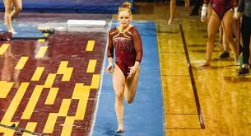
SECTION 2 Saut

Slide 28
Saut
Spécifications de l’appareil
▶ Ruban sportif/craie/brande de Velcro
▶ Aucune craie n’est permise sur la piste d’élan (août 2019)
▶ Des petites marques avec du ruban sportif ou bandes de Velcro peuvent être placées sur la largeur de la piste
d’élan; cependant, ces marques doivent être enlevées à la fin de la rotation
▶ Le ruban adhésif/bande de Velcro ne doit pas dépasser 5 cm (2 pouces) en largeur et 90 cm (3 pieds) en longueur.
▶ Le tapis pour les mains
▶ Il est autorisé SEULEMENT pour les sauts par la rondade ou par saut de mains.
▶ Le tapis doit être fabriqué par une compagnie d’équipement de gymnastique et doit être placé sur la piste d’élan
▶ L’UTILISATION D’UN COLLIER DE SÉCURITÉ
▶ OBLIGATOIRE pour tous les sauts par la rondade
▶ Le collier de sécurité peut être utilisé pour tous les sauts du programme
▶ Pour les sauts par la rondade, le collier de sécurité doit être placé correctement autour du tremplin, à défaut de quoi, le saut est non valable et une note de « 0 » est accordée au saut.

Slide 29
Saut
Information générale
▶ DÉTERMINER LA NOTE FINALE
▶ La gymnaste a le droit de présenter un ou deux sauts. Les sauts peuvent être identiques ou différents.
▶ Chaque saut est noté et la moyenne est calculée séparément. La note du meilleur saut est retenue.
▶ ANNONCE DU NUMÉRO DU SAUT ET EXÉCUTION DU MAUVAIS SAUT
▶ Avant le début de la course d’élan, la gymnaste ou l’entraîneur doit indiquer le saut qui sera exécuté, soit en affichant le numéro du saut ou en nommant le saut comme indiqué sur les tableaux sommaires dans le code JO.
▶ Aucune déduction n’est appliquée si le saut exécuté est différent du saut annoncé ou affiché, tant que le saut est autorisé dans la catégorie de la gymnaste.
▶ Le saut exécuté détermine la note de départ, et non le saut affiché ou annoncé.
▶ EXÉCUTION D’UN SAUT SANS AVOIR OBTENU LE SIGNAL DU JUGE ARBITRE
▶ Le saut est ignoré, même si les deux juges l’ont vu.
▶ La gymnaste peut quand même faire ses deux sauts.
▶ Le juge-arbitre déduira -0.50 de la moyenne du prochain saut complété.
▶ La pénalité pourra ou non avoir un impact sur la note finale.

Slide 30
Saut
Information Générale
▶ APPROCHES SUPPLÉMENTAIRES
▶ Une gymnaste est autorisée à faire trois (3) courses d’élan pour compléter avec succès un ou deux sauts.
▶ Dans les cas suivants, une course à vide sera accordée : la gymnaste tombe durant sa course, s’arrête au milieu de la course, passe à côté du tremplin, touche le tremplin ou la table de saut sans la franchir et sans atteindre appui sur la table de saut.
▶ Une course à vide comptera comme une (1) des trois (3) tentatives pour compléter un (1) ou deux (2) sauts ▶ Une (1) course à vide est permise parmi les trois tentatives sans pénalité
▶ Une 2e ou 3e course à vide comptera comme un saut nul (note « 0 »). ▶ Voir p. 3 pour exemples
▶ S’il y a blessure suite à une chute lors du premier saut, la gymnaste a un maximum d’une minute après le jugement des juges pour partir de l’agrès. Si elle dépasse le temps, elle ne pourra pas faire de deuxième saut (le Juge-arbitre chronométre)

Slide 31
Saut
Information Générale
▶ Saut nul (Note de « 0 »)
▶ Non-utilisation du collet de sécurité comme mentionné dans le code JO
▶ Si l’entraîneur assiste la gymnaste pendant le saut, le saut est nul et la note « 0 » est accordée.
▶ Exception 1 : assistance manuelle à la réception – déduire 0.5
▶ Exception 2 Niveau 8 seulement : si l’entraîneur assiste la gymnaste (assistance manuelle) pendant le deuxième envol d’un saut avec SALTO, le saut est évalué – déduire 1.0
▶ Si les mains ne touchent pas la table de saut, le saut est nul
▶ Tout saut dont la réception n’est pas sur les pieds d’abord obtient la note « 0 ».
▶ 2e ou 3e course à vide :
▶ Saut inconnu ou incomplet
▶ un saut incomplet se produit lorsque la gymnaste ne passe pas de l’autre côté de la table de saut, ou n’a aucun appui des mains.
▶ Un saut qui n’a pas de valeur et qui ne se trouve pas dans la liste des sauts
▶ Si UN des deux sauts exécutés par la gymnaste n’est pas autorisé à son niveau (niveaux 6, 7, 8 ou 9), la gymnaste obtient la note finale de « 0 » à l’agrès parce qu’elle a exécuté un élément non autorisé.

Slide 32
Saut
Information Générale
Au niveau 6 et 7, seulement les 3 sauts suivants sont permis :
▶ 1.111 — Saut de mains arrivé sur une pile de matelas dans avec position du dos cambrée serrée, bras vers le haut
▶ 3.116 — ¼ à ½ vrille (entrée-tsuk) réception dans la pile de matelas position droite - ronde, bras vers le haut
▶ 4.111 — rondade flic (entrée — Yurchenko) réception dans la pile de matelas en position droite - ronde, bras vers le haut.
Réception sur les pieds. Puis la gymnaste peut rouler sur le ventre ou le dos. Aucune action de rotation ne peut être faite.
Si la gymnaste ne réceptionne pas sur la pile de matelas – 1.0 (N6-7, 1er août 2019)

Slide 33
JO 6 et 7 - Spécifications de l’équipement
▶ Table de saut entre 115 ou 125 cm
▶ Hauteur totale de la pile de matelas total (incluant le matelas de base) de 80 cm à 152 cm. Le matelas du dessus doit mesurer 10 cm
▶ un matelas de 20 cm doit être placé derrière la pile de matelas.
La pile de matelas peut être placée contre la table de saut, ou peut être placée plus loin. Le but est que les gymnastes puissantes ne tombent pas en bas de la pile de matelas.

Slide 34
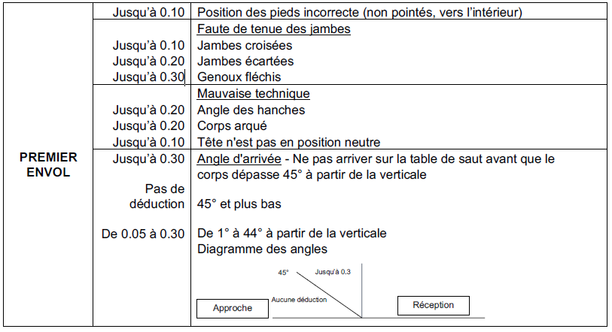
Saut
Déductions spécifiques à l’appareil – Niveau 6 et 7

Slide 35
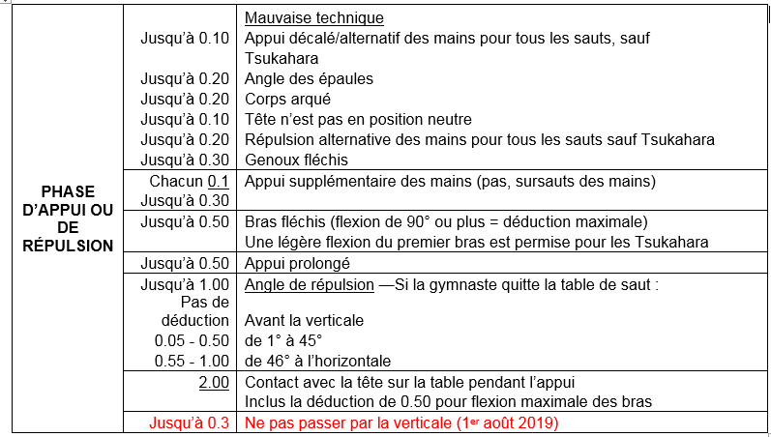
Saut
DÉDUCTIONS SPÉCIFIQUES À L’AGRÈS POUR LES NIVEAUX 6 / 7
*Saut à 1 bras : déduction de 1.0 appliquée à la moyenne de la note par le juge arbiter si au moins la moitié du panel a vu l’appui d’une seule main

Slide 36
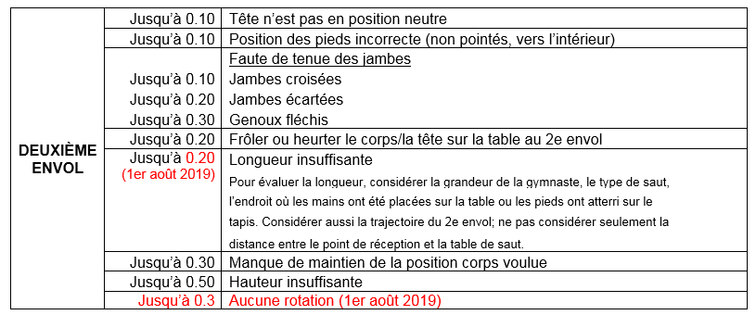
Saut
DÉDUCTIONS SPÉCIFIQUES À L’AGRÈS POUR LES NIVEAUX 6 / 7

Slide 37
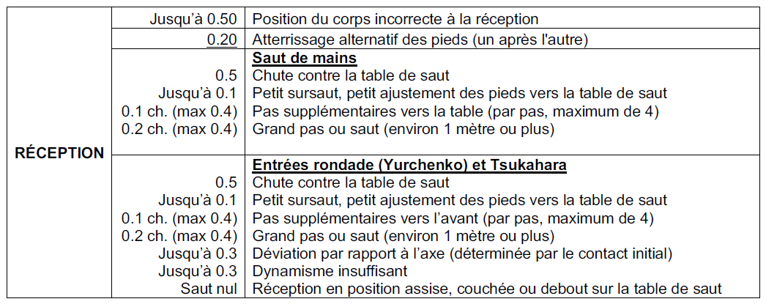
Saut
DÉDUCTIONS SPÉCIFIQUES À L’AGRÈS POUR LES NIVEAUX 6 / 7

Slide 38
Saut
Information Générale
▶ Seulement certains sauts des groupes 1/3/4/5/sont autorisés en Niveau 8 (Voir Annexe)
▶ Au niveau 8 SEULEMENT, si l’entraîneur assiste la gymnaste (assistance manuelle) pendant le deuxième envol d’un saut avec SALTO, le saut est évalué. Tous les juges appliquent une déduction de - 1.0.

Slide 39
Saut
Information générale
▶ Seulement certains sauts des groupes 1/2/3/4/5/sont autorisés en Niveau 9 (Voir Annexe)
▶ Il n’y a pas de restriction au niveau 10
Pour le niveau 10 seulement, tous les sauts avec une note de départ de 10.0 exécutés avec succès (pas de chute ou assistance manuelle) sont admissibles pour un bonus de +0.10, sauf ceux marqués par un astérisque
Chaque juge ajoute le bonus à sa note et doit indiquer par un moyen quelconque que le bonus a été ajouté.

Slide 40
Saut
DÉDUCTIONS SPÉCIFIQUES À L’AGRÈS POUR LES NIVEAUX 8 / 9 / 10

Slide 41
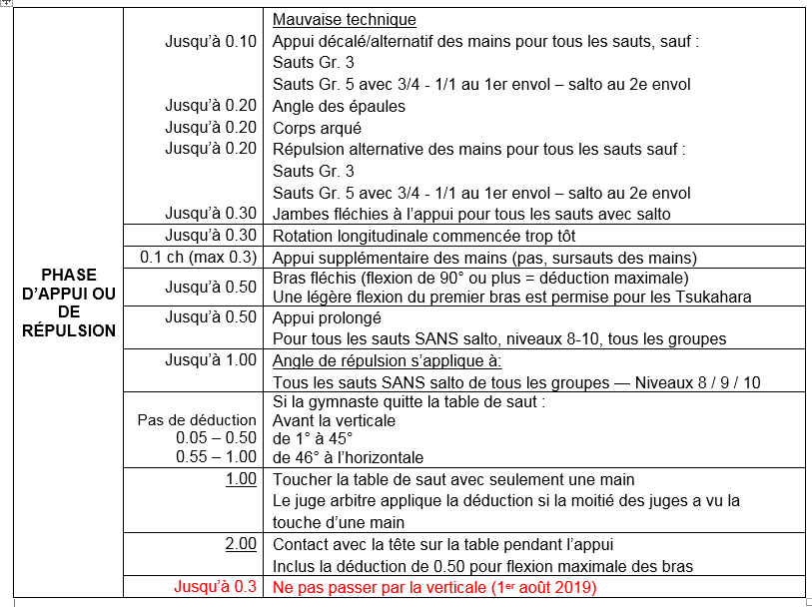
Saut
Déduction spécifique à l’agrès — Niveaux 8-9-10

Slide 42
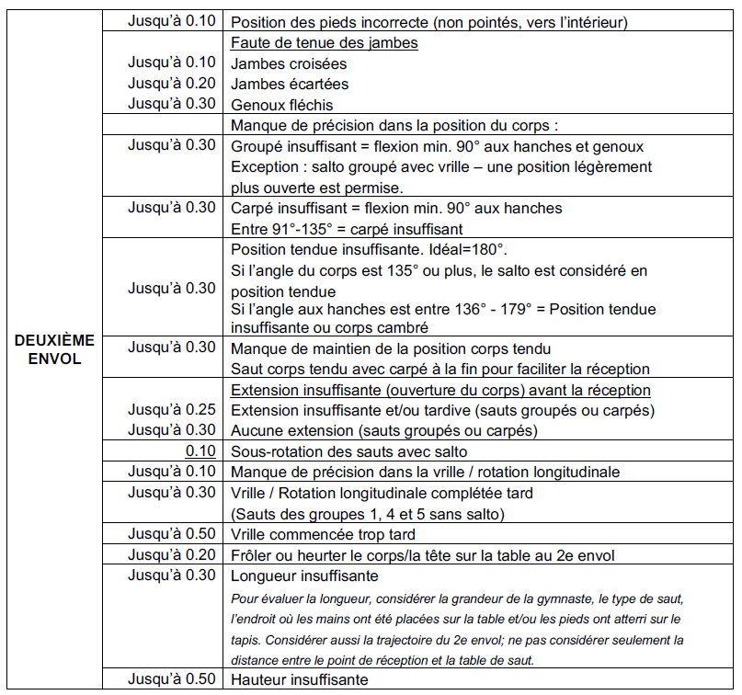
Saut
Déduction spécifique à l’agrès — Niveaux 8-9-10

Slide 43
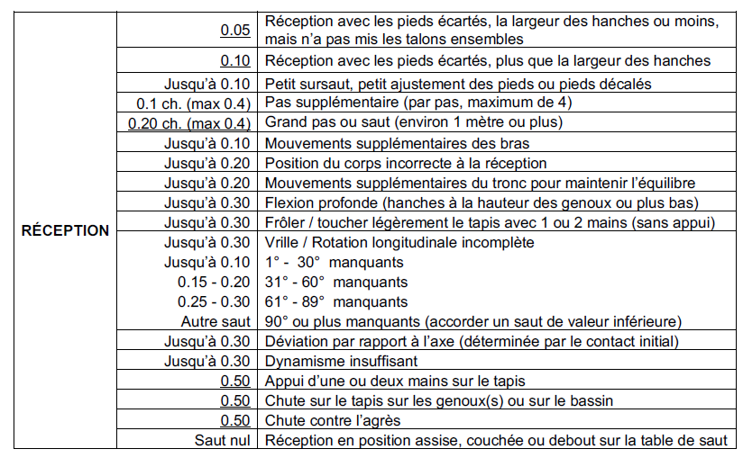
Saut
Déduction spécifique à l’agrès — Niveaux 8-9-10

Slide 44
Clarification sur les pas à la réception:
▶ Exécuter un pas puis coller les pieds ensemble (pas fermé) est considéré comme un pas et la déduction est de -0.10. Si le pas est petit avant de fermer les pieds ensemble ou pour tout autre petit mouvement des pieds, la déduction est 0.05.
▶ La gymnaste réceptionne les pieds ensemble, puis fait un pas en avant, de côté ou en arrière avec le pied droit, puis replace le pied droit à côté du pied gauche, OU
▶La gymnaste réceptionne les pieds ensemble, puis fait un pas en avant, de côté ou en arrière avec le pied droit, puis pas gauche pour rejoindre le pied droit.
▶Si la gymnaste réceptionne avec les pieds écartés au maximum à la largeur des épaules, il n’y a pas de déduction, dans la mesure où elle peut glisser ses talons pour les coller dans l’extension contrôlée.
* Si tout le(s) pied(s) doit être glissé, ou s’il doit être soulevé du tapis pour être collé, ce sera considéré comme un petit pas.
▶ Si la gymnaste n’est pas en contrôle et fait des mouvements supplémentaires pour maintenir son équilibre après les pas, des déductions supplémentaires peuvent s’appliquer.
▶ La déduction maximale pour les pas est de 0.40 (peu importe le nombre ou la grandeur); cependant, si les pas se terminent avec une chute, déduire seulement 0.50 pour la chute.
▶ Si la gymnaste réceptionne avec les pieds écartés ou décalés et faits ensuite un ou quelques pas, déduire seulement pour les pas. Les déductions pour pieds écartés ou décalés sont appliquées seulement quand la gymnaste réceptionne de façon pile.
Notes:
Now judge Saut!

Slide 45
Jugeons!

Slide 46
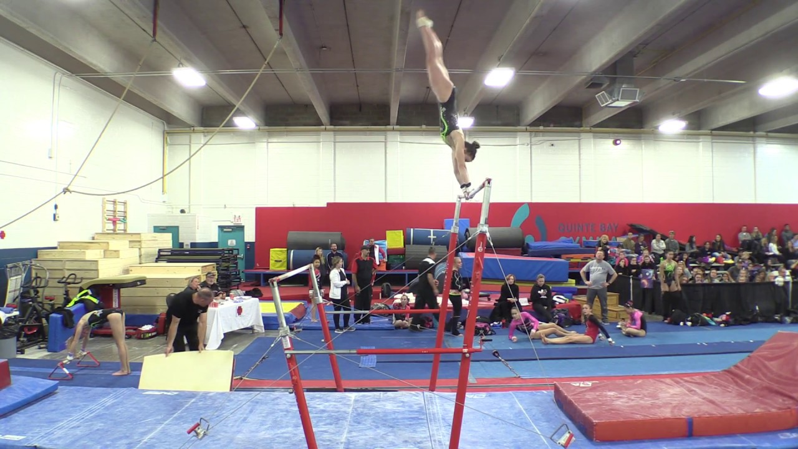
SECTION 3 Barres asymétriques
Notes:
Alexis Didomizio (ON)

Slide 47
Barres asymétriques
Règlements concernant la chute
▶ La gymnaste dispose de 45 secondes pour remonter sur la barre après une chute.
▶ Le temps de chute commence lorsque la gymnaste touche le tapis. La période de chute de 45 secondes prend fin lorsque la gymnaste quitte le sol et remonte sur l’engin pour reprendre son exercice. (Le chronométreur l’avise qu’il reste 20 secondes, puis 10 secondes au temps de chute)
▶ La gymnaste peut prendre un maximum de deux élans supplémentaires pour reprendre son exercice sans pénalité. Chaque élan supplémentaire a une déduction de 0.30. La déduction maximale pour deux élans supplémentaires consécutifs est de 0.60.
▶ Le jugement reprend avec l’exécution du premier élément qui figure au Code de pointage JO
▶ si, après une chute, une gymnaste remonte sur les barres avec une bascule puis s’arrête en appui facial et grimpe sur les barres à la station, une déduction de 0.10 pour élément non caractéristique est appliquée et une déduction de 0.10 pour manque de continuité est appliquée.
▶ Si, après avoir exécuté une prise d’élan petit bonhomme la gymnaste chute vers l’arrière, mais demeure sur les barres en faisant une bascule, ne pas considérer la faute comme une chute et appliquez les déductions d’exécution qui s’appliquent telles que bras ou jambes fléchies, touche des pieds sur le sol, etc.
▶ Si une gymnaste saute en bas de l’agrès, on déduit 0,50 même si ce n’est pas une réelle chute.

Slide 48
Barres asymétriques
Déduire 0.5 pour toute chute qui occure après l’aide de l’entraineur
Règlements concernant l’assistance manuelle
▶ Assistance manuelle durant un élément
▶ Déduire 0.5
▶ La valeur de l’élément et l’exigence spécifique ne sont pas accordées
▶ Assistance manuelle à la réception
▶ Déduire 0.5
▶ La valeur de l’élément et l’exigence spécifique sont accordé
▶ Si l’entraineur touche par mégarde la gymnaste pour l’aider
▶ Déduire 0.5
▶ La valeur de l’élément et l’exigence spécifique sont accordées
▶ Si la gymnaste touche par mégarde l’entraineur
▶ Aucune déduction
▶ Si l’entraineur attrape une gymnaste en pleine chute
▶ Déduire 0.5 pour la chute
▶ Aucune déduction pour l’aide

Slide 49
Barres asymétriques
Règlements concernant les entrées
▶ Tentative d’entrées
▶ La gymnaste peut tenter d’effectuer son entrée deux fois sans pénalité (pourvu qu’elle n’ait pas touché le tremplin ou les barres ou couru sous les barres à chaque essai, c.-à-d. course à vide).
▶ Si la gymnaste s’arrête deux fois, elle peut réessayer une troisième fois; cependant, à la troisième tentative, chaque juge déduit 0.50.
▶ Si la gymnaste manque une 3e fois, elle recevra une déduction de 0.5 pour la 3e approche et devra commencer son exercice.
▶ Si la gymnaste court et touche le tremplin ou les barres ou court sous les barres sans faire d’entrée, une déduction de 0.50 est appliquée (cette tentative sera considérée comme une chute).
▶ Les entrées précédées d’un élément avant l’appel au tremplin sont permises. Seuls les mouvements exécutés après que les pieds ont quitté le tremplin seront évalués.

Slide 50
Barres asymétriques
Règlements concernant les sorties
▶ Toutes sorties avec envol conservent leur partie de valeur, peu importe la position de départ.
▶ Toutes les sorties doivent être exécutées à partir de la barre indiquée dans le Code de pointage JO pour recevoir une valeur d’élément
▶ Une sortie sans salto ne peut remplir l’exigence spécifique de sortie, mais ne recevra aucune déduction de «sortie non tentée »
▶ Une sortie avec assistance manuelle ne peut remplir l’exigence spécifique de sortie, mais ne recevra aucune déduction de « sortie non tentée »
▶ Une sortie sans valeur (n’est pas dans le Code de pointage JO ou est un élément interdit) ne remplit pas l’exigence spécifique et recevra une déduction de 0.3 sur la ND pour «sortie non tentée »
▶ Si la gymnaste commence l’action du salto et chute sans réceptionner sur le dessous des pieds en premier :
▶ La partie de valeur de la sortie n’est pas accordée. Déduire de la note de départ toute exigence spécifique manquante, le cas échéant.
▶ Si la gymnaste n’initie pas le mouvement du salto, déduire pour «sortie non tentée »

Slide 51
Barres asymétriquess
Reconnaissance des valeurs de difficulté
▶ Si un balancer en avant ou en arrière se termine dans les 20° de la verticale (ATR), il sera considéré comme un élément différent (c.-à-d. un soleil ou une lune).
▶ Deux (2) éléments a sont accordés lorsqu’une gymnaste exécute un petit bonhomme à une position accroupie sur la BI suivie d’un tour pieds-mains pour terminer debout sur la BI (# 2.102 et #7.103)
▶ Dans le lâcher de barre, la gymnaste saisit ou touche la barre avec une ou deux mains, puis chute :
▶ La valeur de difficulté est accordée.
▶ Si les mains de la gymnaste ne saisissent ou ne touchent jamais la barre, L’élément est considéré comme incomplet; la valeur de difficulté n’est pas accordée.
▶ Lorsqu’il y a un angle à l’épaule : tracer une ligne à partir des épaules qui passe par le milieu de la partie du corps la plus basse. Lorsqu’il n’y a pas d’angle à l’épaule (par exemple à la fin d’un tour libre qui s’approche de l’ATR), tracer une ligne à partir des mains qui passant par le milieu de la partie du corps la plus basse. L’angle à la fin de l’élément est déterminé lorsque les hanches sont en extension ou les jambes sont ensemble.
▶ Si les hanches sont en extension, mais que les jambes ne sont pas collées lorsque la prise d’élan ou l’établissement atteint sa hauteur maximale, une déduction pour jambes écartées sera appliquée.

Slide 52
Barres asymétriques
TECHNIQUE REQUISE POUR LA RECONNAISSANCE DES VALEURS D’ÉLÉMENTS
▶ Voir p. 9-14
EXIGENCES POUR CERTAINS ÉLÉMENTS
▶ Voir p. 15-17

Slide 53
Barres asymétriques
Niveau 6 (p. 27-28)
Exigence de parties de valeur 5 A 1 B
Exigence spécifiques Une prise d’élan à minimum 45° de la verticale (l’exigence est remplie si la prise d’élan atteint au-dessus de l’horizontale) Un changement de barre* Un élément circulaire libre de 360° des groupes 3, 6 ou 7 Sortie salto, minimum A
C permis Un des suivants : - Streuli à l’équilibre - Stalder à l’équilibre Pied-mains à l’équilibre Crédité comme un B pour la partie de valeur et l’exigence spécifique Éléments Interdits Éléments avec envol avec changement de BI à BS ou inversement - Tout autre élément C/D/E exécuté ou tenté (même s’il n’est pas réussi)
*La gymnaste doit exécuter des éléments avec valeur de difficulté sur BI et BS pour remplir l’exigence.

Slide 54
Barres asymétriquess
Niveau 7 (p. 25-26)
Exigences de parties de valeur 5 A 2 B
Exigences spécifiques Une prise d’élan à l’ATR / 45° (accordé si plus de 45º) 2/3. Deux éléments circulaires de 360° libres, identiques ou différents, Dont un élément minimum B Dont un est issu des groupes 3, 6 ou 7 4. Sortie salto, minimum A
C Permis N’importe quel des éléments suivants : - Streuli avec ½ tour - Équilibre avec ½ tour - Stalder arrière à l’ATR, avec ½ tour - Pied-mains à l’ATR avec ½ tour Crédité comme un B pour la partie de valeur et l’exigence spécifique Éléments Interdits Tout autre élément C/D/E exécuté ou tenté (même s’il n’est pas réussi)

Slide 55
Barres asymétriques
Niveau 8 (p. 23-24)
Exigences spécifiques Minimum (1) changement de barres* 2/3. Deux éléments B identiques ou différents - un élément avec envol, excluant la sortie, ou un élément avec une rotation longitudinale minimum 180°, excluant l’entrée et la sortie - un élément circulaire libre de 360°, issu des groupes 3, 6 ou 7, excluant la sortie 4. Sortie salto, minimum A
C Permis N’importe quel des éléments suivants : - Streuli avec ½ tour - Équilibre avec ½ tour - Stalder arrière à l’ATR, avec ½ tour - Pieds-mains à l’ATR avec ½ tour Peut également exécuter un maximum d’un élément interdit C. Crédité comme un B pour la partie de valeur et l’exigence spécifique Éléments Interdits - Chaque élément C supplémentaire interdit (ou D/E) exécuté (ou tenté, même si la tentative est incomplète)
Exigences de parties de valeur 4 A 4 B
* La gymnaste doit exécuter des éléments avec valeur de difficulté sur BI et BS pour remplir l’exigence.

Slide 56
Barres asymétriques
Niveau 9 (p. 22)
Exigences spécifiques Deux changements de barres * OU Un changement de barre et un élément tour libre d’une valeur minimum de C du Gr 3-6-7 Un (1) élément avec envol, minimum B, excluant la sortie Un deuxième élément avec envol (différent) minimum C, excluant la sortie OU un élément avec rotation longitudinale de 180° ou plus (minimum C – excluant l’entrée et/ou la sortie) Sortie salto, minimum B
D Permis Tous les éléments D avec 1/1 tour issus des familles d’éléments B ou C sont permis. Ont également le droit d’exécuter un maximum d’un élément interdit D ou E de n’importe quel groupe. Crédité comme un C pour la partie de valeur, les exigences spécifiques et peut être utilisé pour les bonus d’éléments ou de liaison. Éléments Interdits Chaque élément D ou E interdit supplémentaire exécuté (ou tenté, même si la tentative est incomplète)
Exigence de valeur de difficulté 3 A 4 B 1 C
* La gymnaste doit exécuter des éléments avec valeur de difficulté sur BI et BS pour remplir l’exigence.
Bonus (jusqu’a 0.3) Max 0.2 de VL Max 0.1 de D/E (CJO)

Slide 57
Barres asymétriques
Niveau 10 (p. 23-24)
Bonus (jusqu’à 0.5) Min 0.1 de VL Min 0.1 de valeur D/E Bonus de 0.1 (n’inclut pas les exigences spécifiques) si L’exercice a une ND de 10.0 +0.6 ou plus en bonus Élément E avec envol
Exigences de valeur de difficulté 3 A 3 B 2 C
Exigences spécifiques Élément avec envol, minimum C, excluant la sortie Un deuxième élément avec envol (différent), minimum B, Élément avec rotation longitudinale, minimum C, excluant l’entrée et la sortie Sortie salto, minimum C
Changement de valeur d’un élément
Un élément de lâcher de la BS a la BI de valeur B devient un élément de valeur C s’il est directement lié a un élément de lacher D/E sans élan supplémentaire
Aucun élément interdit

Slide 58
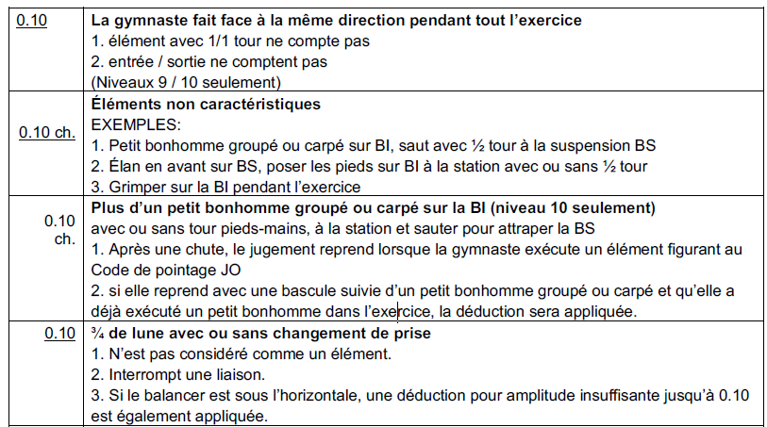
Barres asymétriques
Déductions de composition – Niveau 8-9-10

Slide 59
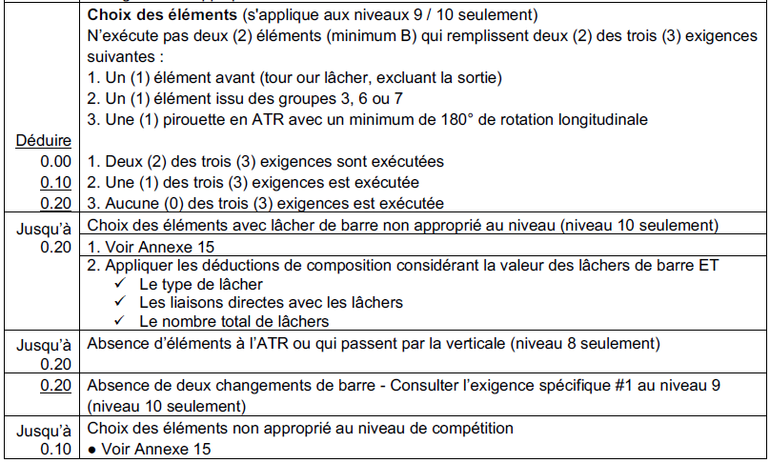
Déductions de composition – Niveau 8-9-10

Slide 60
BA – Valeur de liaison (Bonus) Niveau 9,10
Seuls les éléments qui reçoivent une valeur de difficulté peuvent être utilisés pour le bonus de valeur de liaison
Les éléments doivent être exécutés sans aide manuelle ou chute
Les éléments doivent être liés sans balancer entre les deux mouvements. Un balance de plus à la fin du dernier élément ne brisera pas la liaison.
L’ordre peut être modifié (sauf si indiqué autrement)
La même liaison peut être utiliséeuneseule fois
**Si les mêmes éléments sont utilisés dans un ordre différents lors de la deuxième liaison, la valeur de liaison est donnée.
Exemple — 1e liaison: soleil tour, stalder arrière tour = D+D 0.20
2e liaison : Stalder arrière tour, soleil tour = D+D 0.20

Slide 61
BA - Niveau 9 - Bonus
Bonus : (pas accordé si chute)
Max 0.2 pour valeur de liaison
C+C = +0.10 pas d’envol ou tour, doivent être différents
C+C = +0.20 deux éléments avec envol ou tour
Max 0.10 pour D/E
tous D/E +0.10 (accordé une seule fois)

Slide 62
BA - Niveau 10 - Bonus
Bonus : (pas accordé si chute)
Min 0.10/Max 0.40 pour valeur de liaison
C+C = +0.10 – les deux éléments avec envol ou tour de minimum 180° *Pour liaison de deux éléments des groupes 3-6-7, le tour où l’envol n’est pas exigé, mais les éléments doivent être différents
C+D/E = +0.10 (ou l’inverse)
D+D = +0.20
(aucun tour ou envol requis pour les éléments D ou E)
Min 0.10/Max 0.40 pour D/E
Tous D = +0.10
Tous E = +0.20

Slide 63
BA - Niveau 10 - Bonus
Bonus :
Bonus additionnels + 0.10 (ne comprends pas les exigences spécifiques) inclus :
Dois avoir une VD de 10.0
Dois avoir un note bonus de 0.6 ou plus
Avoir au minimum un élément E (sans chute ou aide manuelle)
Le bonus est ajouté à la note de tous les juges

Slide 64
Barres asymétriques
Erreur d’éxécutions, d’amplitude et spécifique a l’agrès (en plus des deductions générales)
Jusqu’a 0.1
Hésitation pendant les sauts à la BS ou élan à l’ATR
Sous-rotation des éléments avec envol– chaque fois
Extension insuffisante dans les bascules– chaque fois
Balancer avant ou arrière sous l’horizontale– chaque fois
Rythme lent dans les éléments/liaisons– chaque fois
Précision des positions à l’ATR pendant l’exercice
Jusqu’a 0.2
Amplitude insuffisante des éléments sur les barres – chaque fois (exception, tour d’appuie libre et sortie salto)
Heurter l’agrès avec les pieds– 0.2 chaque fois
Dynamisme insuffisant Cprendre en consideration l’éxécution en élan insuffisant et l’énergie non maintenue pendant l’exercice. La gymnaste ne donne pas l’impression de facilité.
Jusqu’a 0.5
Élan supplémentaire – 0.3 chaque fois– voir p. 33 plus d’un élan supplémentaire = max. 0.5 (1er août 2019)
Attraper l’agrès pour éviter une chute –0.3 chaque fois
Heurter le tapis avec les pieds – 0.3 chaque fois
Amplitude insuffisante du tour d’appui libre – jusqu’a 0.4 chaque fois
Troisième essai d’entrée– 0.5
Appui complet d’un ou des pieds sur le tapis pendant l’exercice – 0.5 chaque fois

Slide 65
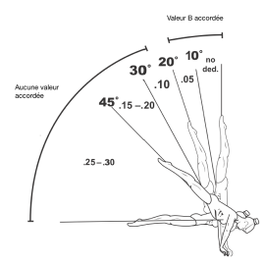
Barres asymétriques
Déductions spécifiques à l’agrès
▶ Amplitude des prises d’élan (p. 34) ▶ La déduction pour amplitude insuffisante de la prise d’élan n’est pas appliquée1) Avant un petit bonhomme groupé, carpé ou écarté sur la BI, avec ou sans tour pieds-mains, à la station sur BI et saut à la suspension BS
▶ ne s’applique pas si la prise d’élan est suivie par pieds-mains 1⁄2 tour (180°) avec envol par-dessus BI à la susp. BI (#3.203 et #4.204) Niveau 7 et 8 salto « peach » (# 4.306) au Niveau 8

Slide 66
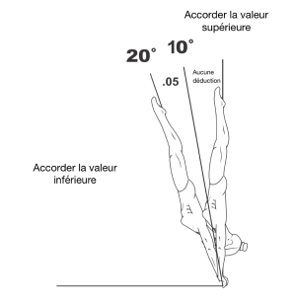
Barres asymétriques
Déductions spécifiques à l’exécution
▶ Angle d’arrivée des éléments d’envol à l’ATR sur BI (p. 35)

Slide 67
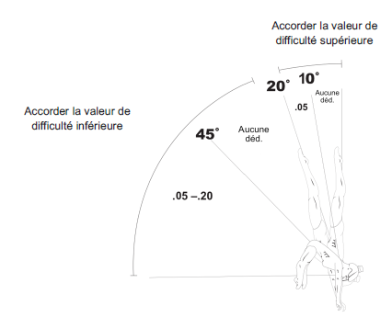
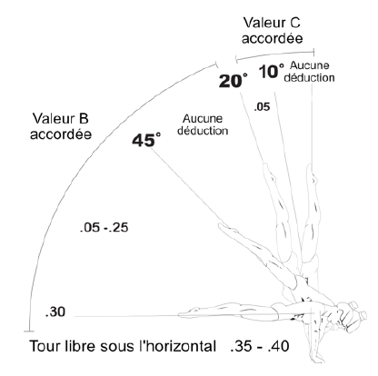
Barres asymétriques
Déductions spécifiques à l’exécution
▶ AMPLITUDE DES ÉLÉMENTS CIRCULAIRES (p. 35-36)
TOUR LIBRE AUTRES ÉLÉMENTS
*Aux niveaux 6-8, aucune faute d’amplitude n’est appliquée si le tour se termine à 45° de la verticale. À ces niveaux, le tour d’appui libre est obligatoirement crédité comme un élément B, peu importe si l’élément se termine à l’ATR ou non.

Slide 68
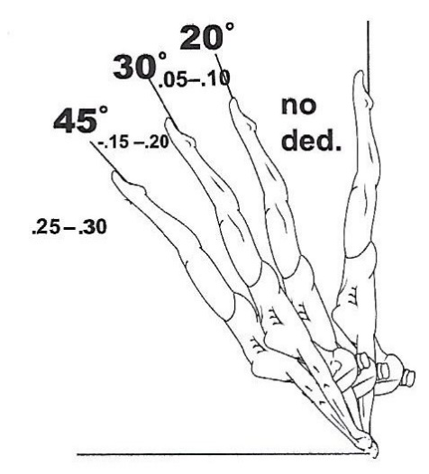
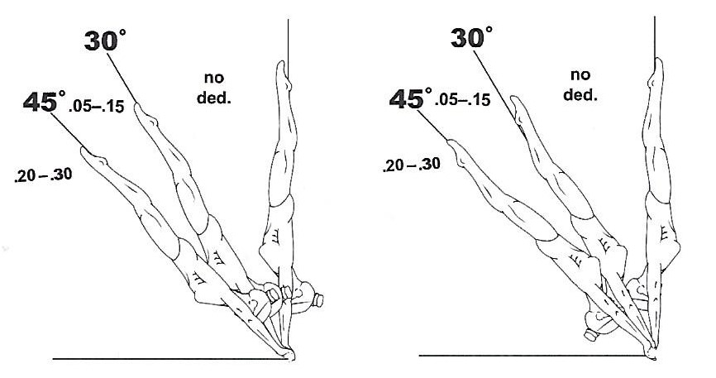
Barres asymétriques
Déductions spécifiques à l’exécution
▶ AMPLITUDE DU CORPS À LA FIN D’UN TOUR (p. 37-38)
Pour tous les éléments qui requièrent un tour à l’ATR :(Tout élément avec ½ tour et avec tour 360° à l’ATR qui n’est pas exécuté sur un bras )
Pour tous les éléments à l’ATR avec 1/1 tour APRÈS l’ATR et les éléments avec 1½ tour

Slide 69
Jugeons!

Slide 70
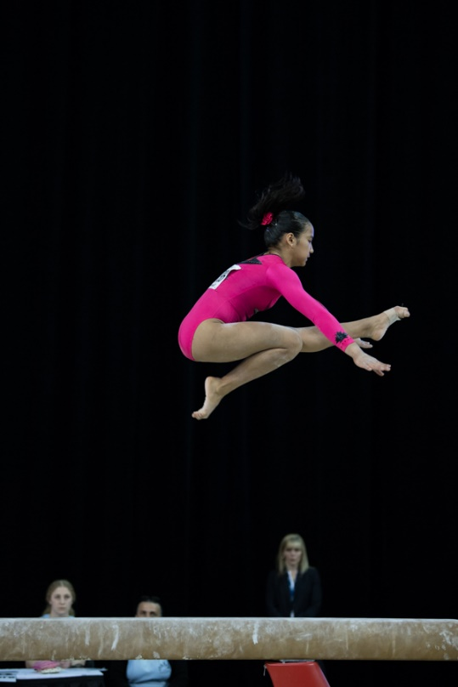
SECTION 4 Poutre
Notes:
Chloé Lorange (QC)

Slide 71
Poutre
Normes propres à l’agrès
▶ La gymnaste a le droit de faire de petites lignes de craie sur la poutre. (Les marques faites de rubans sportifs sont interdites.)
Règlementation concernant le temps
▶ Limites de temps maximales et moment où doit être émis l’avertissement :
▶ Niveau 6 – 1 min 15 s (avertissement à 1 min 5 s) ▶ Niveau 7 – 1 min 20 s (avertissement à 1 min 20 s) ▶ Niveau 8-9-10 – 1 min 30 s (avertissement à 1 min 20 s)
▶ Si la gymnaste est sur la poutre ou dans les airs au moment où est émis le signal de dépassement du temps de l’exercice, les juges continuent d’évaluer l’exercice.
▶ Les parties de valeur, la composition, les exigences spécifiques et les bonus applicables exécutés après la limite de temps sont accordés.
▶ Si l’exercice dure moins de 30 secondes (exercice complet ou non), il reçoit une déduction pour exercice trop court (Le juge-arbitre déduit 2.00 de la note moyenne)
▶ Exception : NIVEAU 6 SEULEMENT si la routine complète à la poutre est de moins de 30 secondes, mais a une ND de 10.0, le juge-arbitre déduit 0.50 de la note moyenne

Slide 72
Poutre
Règlementation des chutes
▶ Déduire 0.5 pour la chute. Ne pas déduire pour déséquilibre précédant la chute
▶ La gymnaste dispose de 45 secondes pour remonter sur la poutre après une chute. (1er août 2019)
▶ Le temps de chute commence lorsque la gymnaste touche le tapis et s’arrête lorsque la gymnaste quitte le sol pour remonter sur la poutre pour reprendre son exercice. (avertissement donné à 10 et 20 secondes)
▶ Si la gymnaste exécute un élément sur le tapis avant de remonter sur la poutre le juge-arbitre applique une déduction de 0.20 sur la note finale pour échauffement supplémentaire.
▶ Si, après une chute, la gymnaste essaie de remonter et chute une seconde fois, avant que le chronométrage de l’exercice ne reprenne une autre déduction de 0.50 sera appliquée pour la deuxième chute.
▶ Si la gymnaste saute en bas de la poutre, il y a déduction de 0.50.

Slide 73
Poutre
Réglementation concernant l’assistance manuelle
▶ Aide durant un élément
▶ Déduire 0.5
▶ La partie de valeur et l’exigence spécifique ne sont pas accordés
▶ Aide la gymnaste à la réception de la sortie
▶ Déduire 0.5
▶ Accorder la partie de valeur et l’exigence spécifique
▶ L’entraîneur touche par mégarde la gymnaste sans l’aider
▶ Déduire 0.5
▶ Accorder la partie de valeur et l’exigence spécifique
▶ Il n’y a aucune pénalité si la gymnaste touche par mégarde l’entraîneur.
▶ L’entraîneur attrape une gymnaste en pleine chute
▶ Déduire 0.50 pour la chute SEULEMENT.
▶ Ne pas déduire pour l’assistance manuelle.
L’entraîneur peut s’approcher de la poutre pour aider la gymnaste à exécuter un élément particulier. L’entraîneur ne peut pas être présent pour tout l’exercice (le juge-arbitre déduit 0.10 de la note finale si l’entraîneur demeure près de la poutre pendant tout l’exercice.)
Déduire 0.5 pour la chute ainsi que la déduction de l’aide manuelle.

Slide 74
Poutre
Réglementation concernant les entrées
▶ Tentatives d’entrée
▶ La gymnaste peut tenter d’effectuer son entrée deux fois sans pénalité, pourvue qu’elle n’ait pas touché le tremplin ou la poutre ou couru sous la poutre à chaque essai. (C.-à-d. course à vide).
▶ Si la gymnaste s’arrête deux fois, elle peut réessayer une troisième fois; cependant, à la troisième tentative, chaque juge déduit 0.50.
▶ Si la gymnaste court et touche le tremplin ou la poutre ou court sous la poutre sans exécuter d’entrée, appliquer une déduction de 0.50 (cette tentative sera considérée comme une chute).
▶ Les entrées précédées d’un (1) élément avant l’envol au tremplin sont permises. L’évaluation débute une fois que les pieds ont quitté le tremplin.

Slide 75
Poutre
Réglementation concernant les sorties
▶ Si une gymnaste de niveau exécute un élément avec appui des mains au lieu d’un salto ou d’un renversement libre, déduire 0.50 pour absence d’exigence spécifique de sortie.
▶ Une sortie avec aide manuelle ne reçoit pas de valeur de difficulté ni d’exigence spécifique, mais il n’y a aucune déduction pour pas de tentative de sortie
▶ Si une gymnaste exécute une sortie n’ayant pas de valeur — un élément ne figurant pas au Code de pointage JO ou un élément interdit pour le niveau de la gymnaste, déduire 0.50 de la note de départ pour absence d’exigence spécifique de sortie selon le niveau et déduire 0.30 de la note de départ pour pas de tentative de sortie.
▶ Si la gymnaste commence l’action du salto, mais chute sans réceptionner sur le dessous des pieds en premier :
▶ La valeur de difficulté N’est PAS accordée et déduire de la note de départ s’il manque des parties de difficulté. Déduire aussi pour toute faute d’exécution et d’amplitude
▶ Si l’action du salto n’a jamais été initiée, déduire pour pas de tentative de sortie.

Slide 76
Poutre
Reconnaissance des valeurs de difficulté
▶ Si un saut exécuté ne figure pas dans le Code de pointage JO, le juge peut accorder une valeur de difficulté comparable s’il reconnaît le mouvement de la même famille. Cela peut inclure une variation de la position des jambes ou de la position à la réception de tout saut déjà accordée.
▶ Si la gymnaste change de position en appui tendu renversé, par exemple d’une planche à une planche renversée, une (1) seule valeur de difficulté est accordée.
▶ Lorsqu’une gymnaste tente d’exécuter un élément qui doit réceptionner sur les pieds d’abord, elle doit réceptionner sur n’importe quelle partie du dessous du pied/des pieds en premier pour recevoir une valeur de difficulté.
▶ si la gymnaste chute au 2e élément d’une série acrobatique et l’élément est complet, l’exigence est accordée.
▶ si le dessous du pied n’a aucun contact avec le dessus de la poutre, l’élément est incomplet, la valeur de difficulté n’est pas accordé
▶ si la gymnaste chute au 2e élément d’une série acrobatique et l’élément est incomplet, l’exigence n’est pas accordée.
▶ l’ajout du même flic-flac avant la liaison ne change pas la connexion (voir p. 9 pour exemple)

Slide 77
Poutre
TECHNIQUE REQUISE POUR LA RECONNAISSANCE DES PARTIES DE VALEUR
▶ Voir p. 10-15
Clarifications concernant les sorties
▶ Voir p. 23-24
▶ Une liaison arrière avec un envol et une liaison de mouvements de côté et arrière avec envol est considéré comme non lié lorsqu’il y a une pause lors de la liaison des deux éléments. Une déduction de rythme ne s’applique pas.
▶ Liaisons acro sans envol (toutes directions) ainsi que les liaisons gymniques/mixtes peuvent recevoir des déductions de rythme pour une liaison continue mais lente, dans la même direction que la poutre (1er août 2019)
▶ Les liaisons sont considérées comme non liées quand :
▶ Il y a un arrêt entre les éléments. ▶ Il y a perte d’équilibre entre les éléments.
Toute déviation du corps qui n’est pas dans la même direction que la poutre 1er août 2019)
▶ Quand le pied de base se replace
▶ Il y a un pas ou saut supplémentaire entre les éléments
▶ Les jambes s’étendent entre les éléments
▶ Il y a un battement de jambes de 45º menant à la liaison des deux éléments

Slide 78
Poutre
Niveau 6 (p. 21)
Exigence de parties de valeur 5 A 1 B
Exigences spécifiques Une série acrobatique sans envol (exclus l’entrée et la sortie) OU Un élément acrobatique avec envol (isolé ou en série) Un saut avec écart de jambes 180 transversal ou latéral Tour sur un pied minimum 360 (Groupe 3) Sortie renversement libre ou salto minimum A
Éléments interdits - Tout élément C/D/E exécuté ou tenté
* SR #1 : Les deux éléments de la série doivent commencer et se terminer sur la poutre Les éléments avec envol qui se terminent à l’ATR et qui sont tenus pendant 2 secondes peuvent être utilisés seulement comme dernier élément d’une série acro.
*SR #2 : Si la position transversale est utilisée, la jambe avant doit être tendue

Slide 79
Poutre
Niveau 7 (p. 19-20)
Exigence de parties de valeur 5 A 2 B
Exigences spécifiques Série acro (avec ou sans envol; exclut l’entrée et la sortie) ET un élément acro avec envol (isolé ou en série) Un saut avec écart de jambes 180° transversal ou latéral Tour sur un pied minimum 360° (Groupe 3) Sortie par renversement libre ou salto, minimum A
C permis Un élément C gymnique Crédité en B, obtient la partie de valeur et l’exigence spécifique Éléments Interdits - Tout autre élément C/D/E exécuté ou tenté
SR #1: Les deux éléments de la série doivent commencer et se terminer sur la poutre Les éléments avec envol qui se terminent à l’ATR et qui sont tenus pendant 2 secondes peuvent être utilisés seulement comme dernier élément d’une série acro.
*SR #2: Si la position transversale est utilisée, la jambe avant doit être tendue

Slide 80
Poutre
Niveau 8 (p. 16-18)
Exigence de parties de valeur 4 A 4 B
Exigences Spécifiques Une (1) série acro - minimum 2 éléments, dont 1 avec envol* Un saut avec écart de jambes de 180° transversal ou latéral* Tour sur un pied minimum 360° Sortie par renversement libre ou salto A
C Permis N’importe quel # d’éléments C gymnique Un élément acro C : Crédité en B, obtient la partie de valeur et l’exigence spécifique Éléments interdits - Tout autre élément C/D/E executé ou tenté
*SR #1 : Les deux éléments de la série doivent commencer et se terminer sur la poutre Les éléments avec envol qui se terminent à l’ATR et qui sont tenus pendant 2 secondes peuvent être utilisés seulement comme dernier élément d’une série acro.
*SR #2 : Si la position transversale est utilisée, la jambe avant doit être tendue.
Notes:
E version is incorrect about free roll to back handspring in L8

Slide 81
Poutre
Niveau 9 (p. 16-18)
Exigence de parties de valeur 3 A 4 B 1 C
Exigence spécifiques Une (1) série acro - minimum 2 éléments avec envol Un saut avec écart de jambes de 180° transversal ou latéral Tour sur un pied minimum 360° Sortie par renversement libre ou salto avec min. B
Bonus (jusqu’à 0.3) Max 0.2 de VL Max 0.1 de D/E (CJO)
C permis N’importe quel # d’éléments D/E gymniques Un élément acro D Crédité en C, obtient la partie de valeur, l’exigence spécifique et tout bonus applicable Éléments interdits - Tout autre élément D/E exécuté ou tenté.
*SR #1 : Les deux éléments de la série doivent commencer et se terminer sur la poutre Les éléments avec envol qui se terminent à l’ATR et qui sont tenus pendant 2 secondes peuvent être utilisés seulement comme dernier élément d’une série acro.
*SR #2 : Si la position transversale est utilisée, la jambe avant doit être tendue.

Slide 82
Poutre
Niveau 10 (p. 16-18)
Exigences spécifiques Une (1) série acro - minimum 2 éléments avec envol, dont un (1) doit avoir une valeur minimale de C, avec ou sans appui des mains OU Un (1) élément acro sans envol A du groupe 7 (renversements/roues latérales) directement lié à un élément acro avec envol E Un saut avec écart de jambes de 180° transversal ou latéral Tour sur un pied minimum 360° Sortie par renversement libre ou salto avec valeur spécifiée pour le niveau, min. C OU Série acro min C + sortie B OU envol/ Danse min C + sortie B
Bonus (jusqu’à 0.5) Min 0.1 de de VL Min 0.1 de D/E Bonus de 0.1 (n’est pas inclus dans les exigences spécifiques) si : L’exercice a une ND de 10.0 +0.6 ou plus en bonus Élément acro E
Exigence de parties de valeur 3 A 3 B 2 C
*SR #1: Les deux éléments de la série doivent commencer et se terminer sur la poutre Les éléments avec envol qui se terminent à l’ATR et qui sont tenus pendant 2 secondes peuvent être utilisés seulement comme dernier élément d’une série acro.
*SR #2: Si la position transversale est utilisée, la jambe avant doit être tendue.
Aucun élément interdit

Slide 83
Poutre
*voir annexe pour détails
Déductions de compositions — Niveau 8-9-10
MANQUE DE VARIÉTÉ DANS LE CHOIX DES ÉLÉMENTS - Exécute des éléments arrière et avant des groupes 1/6/7/8 Si la sortie est le seul élément avant/latéral ou le seul élément arrière (groupe 9) Ne pas exécuter d’éléments acrobatiques dans deux directions différentes | Aucune déduction 0.05 0.1
MANQUE DE VARIÉTÉ DANS LES ÉLÉMENTS GYMNIQUES Surutilisation d’éléments gymniques ayant la même forme Plus de deux (2) demi-tours (180°) sur deux pieds (pivots) avec les jambes tendues pendant tout l’exercice | 0.1 0.1
LE CHOIX DES ÉLÉMENTS ACRO N’EST PAS APPROPRIÉ POUR LE NIVEAU DE COMPÉTITION* (mise à jour, juin 2019) | Jusqu’à 0.2
LE CHOIX DES ÉLÉMENTS GYMNIQUES N’EST PAS APPROPRIÉ POUR LE NIVEAU DE COMPÉTITION* (mise à jour, juin 2019) | Jusqu’à 0.2
LE CHOIX DE LA SORTIE N’EST PAS APPROPRIÉ POUR LE NIVEAU DE COMPÉTITION* | Jusqu’à 0.1
UTILISATION INSUFFISANTE DE LA POUTRE Changements de niveaux insuffisants pendant tout l’exercice Orientation: utilisation de toute la longueur de la poutre Direction — mouvements/éléments sans valeur/chorégraphie vers l’avant, vers l’arrière et sur le côté | Jusqu’à 0.1 Jusqu’à 0.1 Jusqu’à 0.1
ABSENCE DE SÉRIE GYMNIQUE AVEC MINIMUM DEUX ÉLÉMENTS GYMNIQUES des groupes 1/2/3 | 0.2

Slide 84
Absence de changement de direction dans la chorégraphie. Doit avoir de la danse par en avant, en arrière et de côté.
Les passages arrière et de côté doivent être démontrés. (Pas seulement un pas et une pause). La gymnaste doit se déplacer par en avant et de côté sur ces pieds.

Slide 85
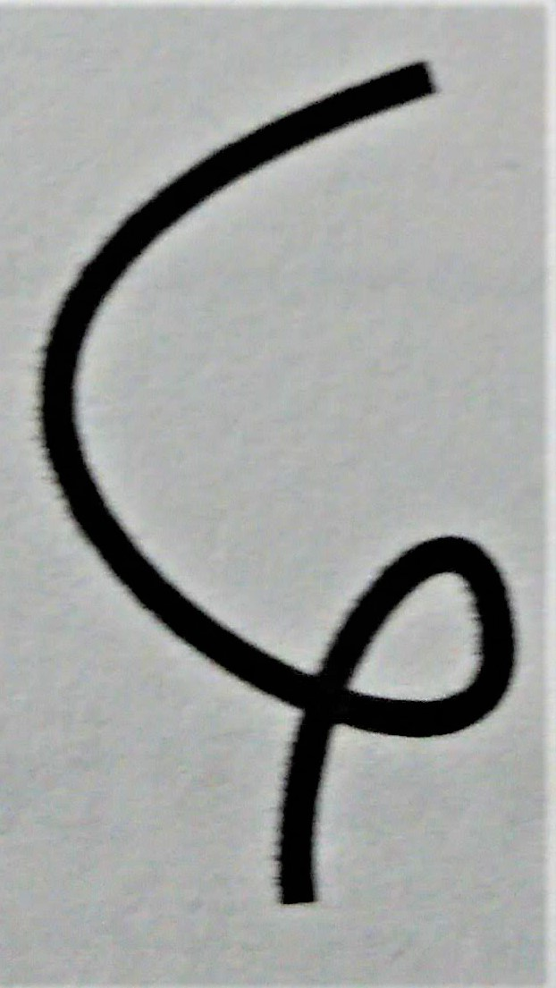
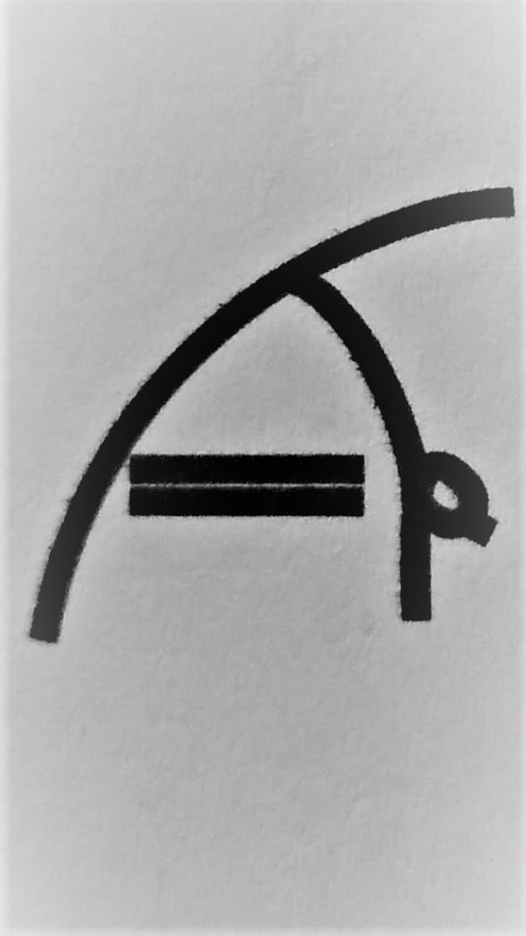
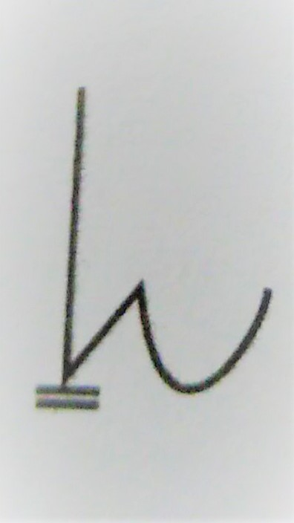
Clarification
Ces éléments ne sont pas considérés comme éléments acrobatiques
Notes:
Elements 5.104 (free lying with large leg amplitude), 5.105 (planche on elbows), 5.204 (clear pike/straddle sit)

Slide 86
Bonus de valeur de Liaison- POUTRE
SEULS LES ÉLÉMENTS ACRO AVEC ENVOL peuvent être utilisés
TOUS LES ÉLÉMENTS DOIVENT ÊTRE DIRECTEMENT LIÉS
LA MÊME LIAISON peut être utilisée UNE SEULE FOIS POUR LE BONUS DE VALEUR DE LIAISON
NIVEAU 9, tout élément D ou E permis Sera accordé en C et recevra un bonus de valeur de liaison si le principe de bonus de valeur de liaison C s’applique.
DANS UNE LIAISON DE TROIS ÉLÉMENTS OU PLUS, le deuxième élément (et ceux qui suivent) peut être utilisé une deuxième fois
LES LIAISONS SE VERRONT ACCORDER DES BONUS DE VALEUR DE LIAISON si chaque élément est exécuté sans chute ou sans aide.
LE MAXIMUM ACCORDÉ POUR LE BONUS DE VALEUR DE LIAISON EST 0.40 pour le niveau 10 et 0.30 pour le niveau 9
Notes:
p167

Slide 87
Poutre – Bonus Niveau 9-10
Valeur de liaison 0.1 0.2
Acro – Envol B+C* B+D/E ** C+C **, C/D+D **
*C = salto, sauf l’entrée ou la sortie
** = excluant la sortie
Acro – Envol B+B+C B+C+C B+B+D/E B+C+D (ou plus complexe)
Gymnique/mixte A+D B+D B+C C+C (mêmes ou différents) C+D
Tour A+C (ou l’inverse)
Bonus D/E
JO Niveau 9 — tout D/E = + 0.10
JO Niveau 10 – tout D = +0.10 / tout E = +0.20
NOUVEAU – série de 3 éléments acro avec envol qui termine sur la poutre (incluant entrée et sortie), dont 1 salto min C ou 1 élément D/E acro avec envol, avec ou sans support des mains = 0.1

Slide 88
Poutre – Bonus Niveau 9-10
JO Niveau 9:
Max 0.20 pour valeur C + Max 0.10 pour tous D/E
JO niveau 10 :
Min 0.1 pour valeur C
Min 0.1 pour tous D/E
Bonus additionnel + 0.10 (n’inclut pas les exigences spécifiques), la routine doit avoir :
Une ND de 10.0
Bonus de 0.6 ou plus
Au moins un élément E (sans chute ou aide manuelle)
Le bonus est ajouté à la note de tous les juges

Slide 89
Poutre
Fautes d’exécutions, d’amplitude et spécifique à l’agrès (en plus des déductions générales)
Jusqu’a 0.1
Hésitation pendant les sauts, les élévations à l’ATR et les élans à l’ATR — chaque fois
Mauvaise position/alignement du corps pendant les éléments gymniques ayant une valeur de difficulté – chaque fois
Ne pas faire un tour du groupe 3 en demi-pointe relevé — chaque fois
Manque de précision gymnique VD — chaque fois
Tour incomplet — chaque fois
Pause pour concentration (2 secondes) – 0.1 chaque fois
Jusqu’à 0.2
Jambes non parallèles au sol dans les sauts avec écart ou carpé-écarté — chaque fois
Variation insuffisante du rythme et du tempo pendant tout l’exercice
Dynamisme insuffisant — prendre en considération l’énergie maintenue pendant tout l’exercice. donne une impression de facilité d’exécution
Assurance insuffisante pendant tout l’exercice
Pause (> 2 secs) – 0.2 chaque fois
Mauvais placement des pieds dans la danse
Manque de rythme dans la liaison — chaque fois (p. 29)
Accotement des jambes sur le côté de la poutre pour support – 0.2 chaque fois
Jusqu’à 0.5
Mouvements supplémentaires pour conserver l’équilibre sur la poutre – jusqu’a 0.3 chaque fois
Erreur de direction dans un salto « » gainer » » en sortie au bout de la poutre — jusqu’à 0.3
Extension insuffisante (ouverture) dans les positions groupée ou carpée avant la réception des éléments acro ou de la sortie – jusqu’a 0.3
Support supplémentaire – 0.3 chaque fois (voir p. 28)
Toucher la poutre pour éviter une chute – 0.3 chaque fois
Appui d’une (1) ou deux (2) mains sur le tapis ou l’engin à la réception – 0.5 each time
Troisième essai d’entrée – 0.5

Slide 90
Précision des déductions pour « pause »
Nous avons décidé qu’au Canada, une pause est le temps que la gymnaste prend pour se concentrer avant d’exécuter son mouvement.
2 secondes (1 gymnaste... 2 gymnastes) — 0.1
Plus de 2 secs (1 gymnaste... 2 gymnastes...) — 0.2
La déduction s’applique même si la gymnaste n’est pas en arrêt complet.
Par exemple, avant un flic-flac, une gymnaste plie ces jambes très lentement et bouge ces bras très lentement. Même si elle bouge, ceci se trouve à être une pause.

Slide 91
Reconnaitre la valeur de difficulté — saut changement de jambes
Si la jambe qui balance n’est jamais droite (ne s’étend jamais) le saut est considéré un saut split (si la split atteint 135°)
Si la jambe qui balance n’atteint pas 45° avant le changement de jambes, la valeur de difficulté est accordée et les déductions suivantes sont appliquées :
Hauteur du fouet de la jambe insuffisante jusqu’à 0.1
Manque d’amplitude dans la split jusqu’à 0.2
Moins de 135° après le changement de jambes — reconnus comme un élément différent

Slide 92
Poutre
Déductions artistiques
0.05 – 0.10 | Originalité/créativité de la chorégraphie dans les éléments et les liaisons
0.05 – 0.10 | Qualité des mouvements de la gymnaste qui reflètent son style personnel
0.05 – 0.10 | Qualité de l’expression (c.-à-d. projection, focus)

Slide 93
Artistique – Pécision
Qualité des mouvements — inclus les habiletés d’effectuer des mouvements (tête, bras, mains, tronc, jambes) qui sont secs et souples (vague), lents ou rapides.
Qualité de l’expression – La gymnaste doit présenter des moments durant la routine durant lesquels elle n’est pas seulement concentrée sur sa poutre, mais aussi sur ce qui est à l’extérieur pour pouvoir inclure les juges et spectateurs dans sa performance

Slide 94
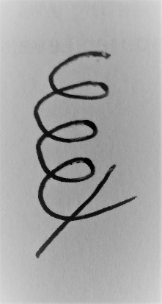
NOUVEAU 1er août 2019
Une sortie 2 ½ reçoit maintenant la valeur E
Notes:
It was previously a D element

Slide 95
Jugeons!

Slide 96
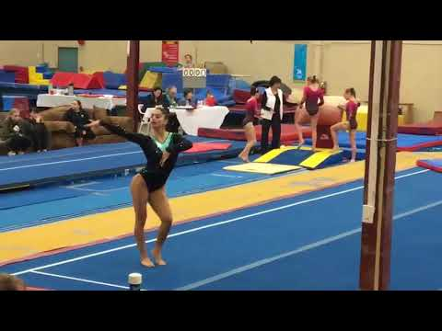
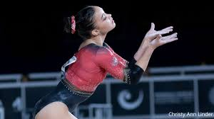
SECTION 5 Sol
Notes:
Paula Urquidi (BC)

Slide 97
Sol
Normes propres à l’agrès
▶ Lorsqu’un tapis supplémentaire est placé sur le sol et couvre une partie des lignes indiquant les limites du sol, les lignes doivent être transposées à l’aide de magnésie ou de ruban adhésif sur le tapis pour indiquer leur emplacement exact. .
Ceci n’est pas obligatoire aux Championnats canadiens ni aux Jeux du Canada.
Sol : 12 m x 12m
Autorisé aux CC : Les tapis de 5 cm ou 10 cm sont autorisés. Le matelas peut être. Déplacé ou enlevé durant la routine. Il n’y aura aucune déduction. Pour entraineur sur l’agrès.

Slide 98
Réglementation concernant le temps
▶ Durée de l’exercice :
▶ Une minute 15 secondes (1 min 15 s) pour le Niveau 6. ▶ Une minute 30 secondes (1 min 30 s) pour les Niveaux 7, 8, 9, et 10
▶ Le chronométrage commence avec le premier mouvement de la gymnaste et s’arrête avec le mouvement final de la gymnaste. Aucun signal de dépassement du temps n’est donné durant l’exercice au sol.
▶ Le juge-arbitre déduit 0.10 de la note moyenne pour dépassement du temps.
Si le chronomètre s’arrête entre 1:30. 01 et 1 h 30. 99 (moins de 1 h 31), ne pas déduire pour dépassement du temps.
▶ Tout élément exercé après la limite de temps est évalué.
▶ Exercice trop court : Le juge-arbitre déduit 2.00 de la note finale. Si l’exercice au sol dure moins de 30 secondes (exercice complet ou non), elle reçoit la déduction d’exercice trop court

Slide 99
Sol
Réglementation concernant la musique
▶ Accompagnement musical : instrumentale, la voix humaine sans paroles utilisée comme un instrument de musique est autorisée (exception : un mot qui crée un rythme peut être permis)
▶ En cas d’arrêt de la musique pendant l’exercice en raison d’une défaillance technique la gymnaste peut :
▶ La gymnaste peut poursuivre son exercice. après son exercice, la gymnaste et son entraineur doivent décider si la gymnaste répétera l’exercice ou s’ils acceptent la note accordée. (Aucune déduction pour exercice sans musique n’est appliquée si la décision est d’accepter la note.) ▶ La gymnaste peut arrêter immédiatement; demander la permission au juge-arbitre de répéter son exercice, OU de poursuivre à partir de l’interruption.
Infractions relatives au dépassement des lignes
▶ Déduction : Le juge-arbitre applique une déduction de 0.10 de la note moyenne pour chaque dépassement de ligne a chaque fois.
▶ Si la gymnaste touche la ligne sans la dépasser, il n’y a pas d’infraction.
▶ L’impulsion de l’élément doit être initiée à l’intérieur des lignes pour que l’élément soit crédité et que la valeur de difficulté soit accordée
▶ si la gymnaste chute à l’extérieur des lignes, il y a déduction pour chute et pour dépassement des lignes.

Slide 100
Sol
Réglementation concernant l’assistance manuelle
▶ Aide la gymnaste pendant un élément
▶ Déduire 0.5
▶ Aucune PV ou ÉS ne peut être accordée
▶ Aide la gymnaste à la réception d’un élément
▶ Déduire 0.5
▶ Accorder la PV et ÉS
▶ Entraineur ou coéquipière touche/pousse la gymnaste pour freiner son élan
▶ Déduire seulement 0.50 pour aide de l’entraîneur.
▶ Si la gymnaste chute après l’assistance de l’entraîneur, ne pas déduire pour la chute.
Présence de l’entraineur sur le sol
▶ Aucune déduction — entraineur sur le sol
▶ Pour placer, ajuster ou retirer un tapis supplémentaire
▶ Pour retirer un objet quelconque qui peut mettre la gymnaste en danger
▶ Déduction de 0.5
▶ Si l’entraineur est sur le sol pour tout autre raison
▶ Appliquée sur la note moyenne par le juge-arbitre.
▶ Appliquée une (1) seule fois, indépendamment du nombre de fois où l’entraineur a monté sur le sol.
Si une gymnaste chute après l’assistance manuelle, déduire pour l’assistance manuelle et pour la chute.
Se tenir debout autour du sol pour encourager la gymnaste Ils ne doivent pas obstruer pas la visibilité des juges ou des spectateurs en cas d’obstruction, Le juge-arbitre donne un avertissement. Si l’obstruction persiste, une déduction de 0.20 pou « comportement antisportif » est appliquée par le juge-arbitre.

Slide 101
Sol
Reconnaissance des parties de valeur
▶ Si un saut exécuté ne fait pas partie du Code de pointage JO, il peut recevoir une partie de valeur comparable à un mouvement de la même famille. Il peut avoir des variations de position des jambes ou de position de réception.
▶ Pour la reconnaissance des valeurs de difficulté, les séries ne sont différentes qu’avec l’ajout ou le retrait de saltos, d’éléments acro sans appui des mains (renversements libres) ou d’éléments acro B avec envol (et appui des mains) (voir p. 7)
≠ Les deux (2) séries sont différentes à cause de l’ajout du flic avant (élément acro B avec envol et appui des mains).
▶ L’ajout ou le retrait d’un élément acro A (en avant ou en arrière avec envol et appui des mains) ne change pas la série. (voir p. 8)
= Ces deux séries sont Identiques. Ne changera pas la série

Slide 102
Sol
Technique requise pour la reconnaissance des valeurs de difficulté
▶ Voir p. 9
Clarifications techniques concernant certains éléments spécifiques
▶ Voir p. 10-12
Clarifications concernant les séries
▶ Voir p. 22
▶ Un élément gymnique inclus dans une série acrobatique interrompt la liaison acro indirecte.
▶ Un élément acrobatique ne peut pas être exécuté entre les éléments du passage gymnique.

Slide 103
Sol
Niveau 6 (p. 20)
Exigences spécifiques Une (1) ligne acro avec minimum trois (3) éléments directement liés, dont deux (2) avec envol. Un (1) salto ou renversement libre (avant, arrière ou latéral), isolé ou dans une deuxième série Passage gymnique avec minimum deux (2) sauts différents issus du groupe 1 liés directement ou indirectement, dont un (1) saut appel un pied avec un écart de 180° en position transversale ou latérale. Tour minimum 360° sur un (1) pied.
Exigences de parties de valeur 5 A 1 B
Éléments interdis Tout élément C/D/E exécuté ou tenté
ÉS #1 and #2:Les éléments acro avec ou sans envol peuvent provenir des groupes 5, 6, 7 ou 8
Un salto/renversement libre utilisé dans la série #1 ne peut pas remplir l’exigence spécifique #2. ÉS #2
Un salto ou renversement libre (arrière/avant/latéral), isolé ou dans une 2e connexion
ÉS #3: voir p. 16-17 pour plus d’information

Slide 104
Sol
Exigences spécifiques Une (1) ligne acro (minimum trois (3) éléments avec envol directement liés) dont un (1) salto arrière tendu réceptionne deux (2) pieds. Liaison directe de minimum deux (2) éléments acro en avant avec envol, dont un (1) salto ou renversement libre. Passage gymnique avec minimum deux (2) sauts différents issus du groupe 1 liés directement ou indirectement, dont un (1) saut appel un pied avec un écart de 180° en position transversale ou latérale. Tour minimum 360° sur un pied.
Niveau 7 (p. 19)
Exigences de parties de valeur 5 A 2 B
C permis 1 élément C. crédité comme B Éléments interdis Tout élément C/D/E exécuté ou tenté
ÉS #2:
Les éléments doivent venur du Groupe 5/6
La ligne acro en avant peut inclure d’autres éléments pourvu que deux éléments acrobatiques avant soient liés directement.
ÉS #3: voir p. 16-17 pour informations

Slide 105
Sol
Niveau 8 (p. 13-18)
Exigences spécifiques Une (1) série acrobatique avec deux saltos OU 2 saltos directement liés (semblables ou différents) Trois (3) saltos différents (pas de renversements libres) dans l’exercice Passage gymnique avec minimum 2 sauts différents issus du groupe 1 (sauts liés directement ou indirectement), dont un saut appel un pied avec écart de 180° en position transversale ou latérale Le dernier salto isolé ou dans une ligne acrobatique doit être : salto minimum A
Exigences de parties de valeur 4 A 4 B
C permis Tout gymnique C 1 Acro C, crédité comme B Éléments interdis Tout élément C/D/E exécuté ou tenté
ÉS #1 er #2:
Doit être salto (pas de renversement-libre)
Voir p. 14-16 pour informations
ÉS #3: voir p. 16-17 pour informations
ÉS #4: voir p. 18 pour informations

Slide 106
Sol
Niveau 9 (p. 13-18)
Exigences spécifiques Une (1) série acrobatique avec deux saltos OU 2 saltos directement liés (semblables ou différents) Trois (3) saltos différents (pas de renversements libres) dans l’exercice Passage gymnique avec minimum 2 sauts différents issus du groupe 1 (sauts liés directement ou indirectement), dont un saut appel un pied avec écart de 180° en position transversale ou latérale Le dernier salto isolé ou dans une ligne acrobatique doit être salto minimum B
Bonus (jusqu’à 0.3) Max 0.2 de VL Max 0.1 de D/E (CJO)
Exigences de parties de valeur 3 A 4 B 1 C
D Permis D/E gymnique 1 acro D/E, crédité comme C VD, ÉS et Bonus, si applicable Éléments interdis - Deuxième Acro D/E exécuté ou tenté
ÉS #1 er #2:
Doit être salto (pas de renversement-libre)
Voir p. 14-16 pour informations
ÉS #3: voir p. 16-17 pour informations
ÉS #4: voir p. 18 pour informations

Slide 107
Sol
Niveau 10 (p. 13-18)
Exigences spécifiques Une (1) série acrobatique avec deux saltos OU 2 saltos directement liés (semblables ou différents) Trois (3) saltos différents (pas de renversements libres) dans l’exercice Passage gymnique avec minimum 2 sauts différents issus du groupe 1 (sauts liés directement ou indirectement), dont un saut appel un pied avec écart de 180° en position transversale ou latérale Le dernier salto isolé ou dans une ligne acrobatique doit être salto minimum C
Bonus (jusqu’à 0.5) Min 0.1 de VL Min 0.1 de D/E Bonus de 0.1 (n’inclus pas l’ÉS) si : L’exercice a une ND de 10.0 Les bonus sont de +0.6 ou plus Élément Acro E
Exigences de parties de valeur 3 A 3 B 2 C
ÉS #1 er #2:
Doit être salto (pas de renversement-libre)
Voir p. 14-16 pour informations
ÉS #3: voir p. 16-17 pour informations
ÉS #4: voir p. 18 pour informations
Aucun élément interdit

Slide 108
BONUS DE VALEUR DE LIAISON
Vous référer a la Section 5, chapitre 4
Bonus acrobatiques
Les liaisons acrobatiques peuvent être directes ou indirectes.
Seuls les éléments acro avec envol et sans appui des mains (saltos et renversements libres)
LIAISON DIRECTE DE 2 ÉLÉMENTS EN SÉRIE GYMNIQUE OU MIXTE (ACRO-GYM ou GYM-ACRO)
Les éléments acrobatiques doivent être des saltos OU des éléments avec envol sans appui des mains.

Slide 109
Bonus - Niveau 9 - 10
0.10
Indirect
A/B + A/B + C
A/B + A/B + D/E
C + C
A/B + D/E
Direct
B +B
A + C
A + A + C
Gymnique ou gymnique/acro (doit être une connection directe)
B + D/E
C + C
Salto D + Saut A (cette ordre)
* Aucune VL pour tour suivi d’un saut
0.20
Indirect
C + D/E
Direct
B + C
A/B + D/E
A + A + D/E
C + C
Gymnique ou gymnique/acro (doit être une connection directe)
C + D/E
Bonus NON accordé si :
Chute (Liaison composée de 3 ou 4 parties de valeur, la gymnaste chute dans le dernier élément)
Séries avec même liaison
Lorsqu’un élément D ou E est répété (même si la liaison avant/après est différente)
JO 9 – éléments interdits
JO 9 tout D/E + 0.1 max (CJO)
JO 10 tout D + 0.1 / tout E + 0.2

Slide 110
Sol
Déduction de composition– Niveau 8-9-10
Utilisation insuffisante de la surface du sol | Jusqu’à 0.1
Manque de variété dans le choix des éléments acrobatiquesfailure to ne pas exécuter de saltos ou renversements libres dans deux directions | 0.1
Manque de variété dans le choix des éléments gymniques utilisation abusive d’éléments gymniques ayant la même forme (position du corps) absence de tour sur un (1) pied minimum b | 0.1 0.2
Choix des éléments acro non approprié au niveau* (mise à jour, juin 2019) | Jusqu’à 0.2
Choix des éléments gymniques non approprié au niveau*(mise à jour, juin 2019) | Jusqu’à 0.2
Valeur du salto performé en dernier ou dans la dernière liaison acrobatique — difficulté non approprié au niveau* | Jusqu’à 0.1
Absence de valeurs spécifique de salto dans l’exercice JO 8 – min 3 salto A JO 9 – absence de salto B dans l’exercice, en plus de l’ÉS #4 absence de salto D (CJO) – 0.2 JO 10 – absence de salto C dans l’exercice, en plus de l’ÉS #4 | 0.3
*Voir annexe

Slide 111
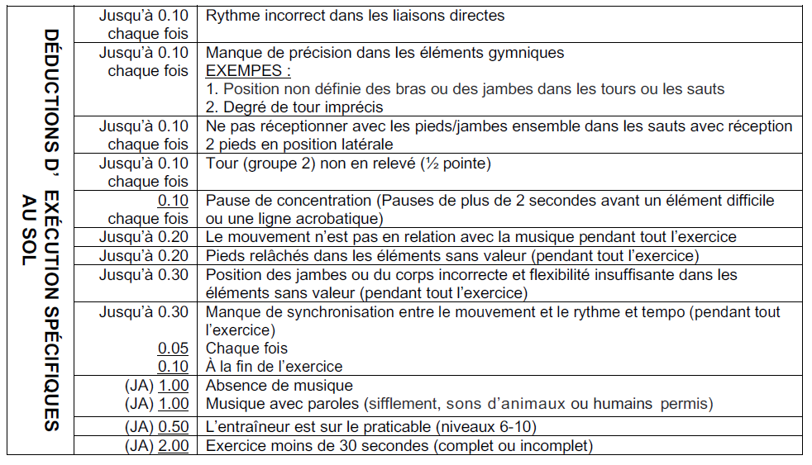
Sol
DÉDUCTIONS D’EXÉCUTION SPÉCIFIQUES JO 8-9-10

Slide 112
Sol
Fautes d’éxécution, d’amplitude et spécifique à l’agrès (en plus des deductions générales)
jusqu’à 0.1
Jambes croisées pendant les saltos avec vrille – chaque fois
Pieds flex ou relâchés pendant les éléments ayant une valeur de difficulté – chaque fois
Déviation par rapport à l’axe à la réception – chaque fois
Léger sursaut ou petit ajustement des pieds à la réception des éléments — chaque fois
Mauvaise position/alignement du corps pendant les éléments gymniques ayant une valeur de difficulté
Jusqu’à 0.2
Jambes non parallèles au sol dans les sauts avec écart ou carpé-écarté — chaque fois
Variation insuffisante du rythme et du tempo pendant tout l’exercice
Dynamisme insuffisant
Mauvais agencement de la musique et des mouvements durant l’exercice
Mauvais placement de pied pas de VD
Jusqu’à 0.3
Position des jambes ou du corps incorrect et flexibilité insuffisante dans les éléments sans valeur (pendant tout l’exercice) 0.3
Manque de synchronisation entre le mouvement et le rythme et tempo (pendant tout l’exercice) – up to 0.3 (0.05 chaque fois ; 0.1 a la fin)

Slide 113
Sol
Déductions d’artistique
Originalité/Créativité de la chorégraphie and les éléments et liaisons | Jusqu’à 0.1
Qualité du mouvement qui réflète le style personnel | Jusqu’à 0.1
Qualité de l’expression | Jusqu’à 0.1

Slide 114
Sol
Généralités (Déductions du J-A)
Entraineur sur le sol - 0.5
L’entraineur peut seulement être sur le sol pour mettre ou enlever un matelas de 5/10 cm
Dépasser les lignes - 0.1 chaque fois
Exercice trop court (moins de 30 secondes) — 2.0 de la note finale
Dépassement de temps - 0.1
Musique avec paroles - 1.0
Absence de musique - 1.0

Slide 115
Sol
Clarifications sur les réceptions
▶ Pour les éléments acro isolés et le dernier élément dans une série acro :
▶ Il n’y a aucune pénalité pour une réception les pieds moins large que les épaules tant que l’athlète :
▶ Glisse pour mettre ses talons ensemble, ou
▶ Démontre un petit pas contrôlé vers l’avant ou l’arrière en fente (d’un élément vers l’avant/arrière)
▶ Ne pas déduire sauf si la réception n’est pas contrôlée
Clarification pour l’ÉS #4 des niveaux 8-9-10 — Dernier salto
▶ Si le dernier salto ne reçoit pas de valeur parce que : ▶ Il est répété pour une 3e fois (ou la 2e fois dans la même liaison), ou
▶ Il est effectué avec aide, ou
▶ C’est un élément interdit, ou
▶ Il n’a jamais été initié (la gymnaste court en diagonal, mais n’essaie pas de faire un salto) e
▶ L’exigence spécifique #4 ne peut pas être remplie et une déduction de 0.3 sera appliquée sur la note de départ pour une routine sans sortie.

Slide 116
Jugeons!

Slide 117
Le jugement professionel
Habillement des Juges
Lire le guide de jugement provincial pour connaitre l’habillement approprié.
Pour les competitions GymCan, les standards FIG s’appliquent : veston et pantalons/jupe bleu marin, et blouse blanche
Comportement des juges
On demande aux juges de rester à leur place jusqu’à la fin de toute la compétition (sauf si avisé autrement par le juge en chef ou comité organisateur)

Slide 118
Juger à l’extérieur de sa province
Dans toute circonstance, un juge doit avoir l’approbation du responsable provincial des jugess pour aller juger dans une compétition à l’extérieur de sa province.
Planification
Vous devez avoir le numéro de téléphone du juge en chef de la compétition.
C’est de votre responsabilité de contacter le juge en chef si vous avez un retard inattendu ou imprévu.
Planifier à l’avance afin d’éviter les embuches.
Les juges doivent arriver avec leurs feuilles de jugement et tous les documents nécessaires. En cas contraire, c’est la responsabilité du club hôte de fournir des feuilles de juges.

Slide 119
Téléphones cellulaires
Les téléphones cellulaires doivent être sur le mode silencieux durant les compétitions et ne doivent pas être utilisés dans l’aire de compétition (aussi entre les rotations). Ce n’est pas professionnel d’utiliser un téléphone lorsque les autres appareils sont encore en action. Ceci inclus de vérifier les résultats de la compétition sur Internet.
Discussion et protêts des entraîneurs
Lors du jugement actif, les requêtes des entraîneurs sont à l’entière responsabilité du Juge-arbitre.
Lorsque le J-A parle à l’entraîneur, tous les autres juges de l’agrès doivent rester assis.
Le J-A peut (ou non) discuter de l’élément/routine avec le panel si nécessaire
Ne pas parler avec les entraîneurs, sauf si le J-A vous le demande
Gardez vos conversations privées pour la fin de la compétition

Slide 120
Professionnalisme et conversations privées
Les juges doivent faire preuve de professionnalisme en tout temps lors des compétitions, car des conversations privées peuvent être entendues et mal interprétées.
Gardez vos opinions personnelles et commentaires pour vous-même.
Utilisation des médias sociaux
Faites attention lorsque vous faites des publications ou commentaires sur les médias sociaux. Vous êtes perçu comme un juge en tout temps. Soyez respectueux.

Slide 121
FIN

